Slide 1



TEAM. SOULMATES
ANDROID DEVELOPER | 김예진

Slide 2

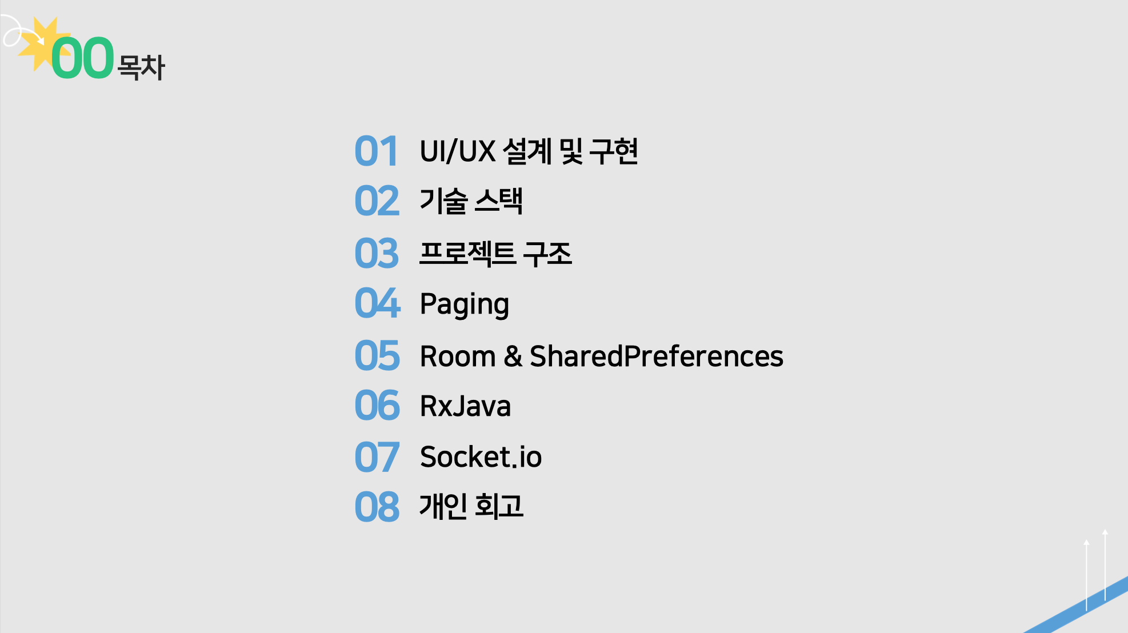
00
목차
01
UI/UX 설계 및 구현
02
기술 스택
03
프로젝트 구조
04
Paging
05
Room & SharedPreferences
06
RxJava
07
Socket.io
08
개인 회고

Slide 3
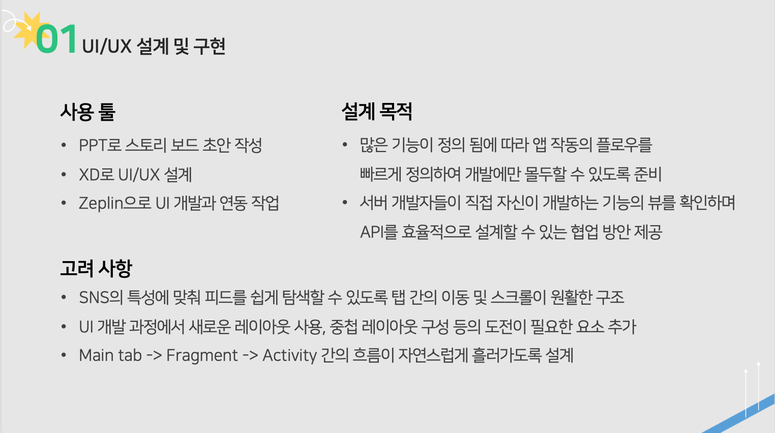
01
UI/UX 설계 및 구현
사용 툴
설계 목적
PPT로 스토리 보드 초안 작성
XD로 UI/UX 설계
Zeplin으로 UI 개발과 연동 작업
많은 기능이 정의 됨에 따라 앱 작동의 플로우를 빠르게 정의하여 개발에만 몰두할 수 있도록 준비
서버 개발자들이 직접 자신이 개발하는 기능의 뷰를 확인하며 API를 효율적으로 설계할 수 있는 협업 방안 제공
고려 사항
SNS의 특성에 맞춰 피드를 쉽게 탐색할 수 있도록 탭 간의 이동 및 스크롤이 원활한 구조
UI 개발 과정에서 새로운 레이아웃 사용, 중첩 레이아웃 구성 등의 도전이 필요한 요소 추가
Main tab -> Fragment -> Activity 간의 흐름이 자연스럽게 흘러가도록 설계

Slide 4
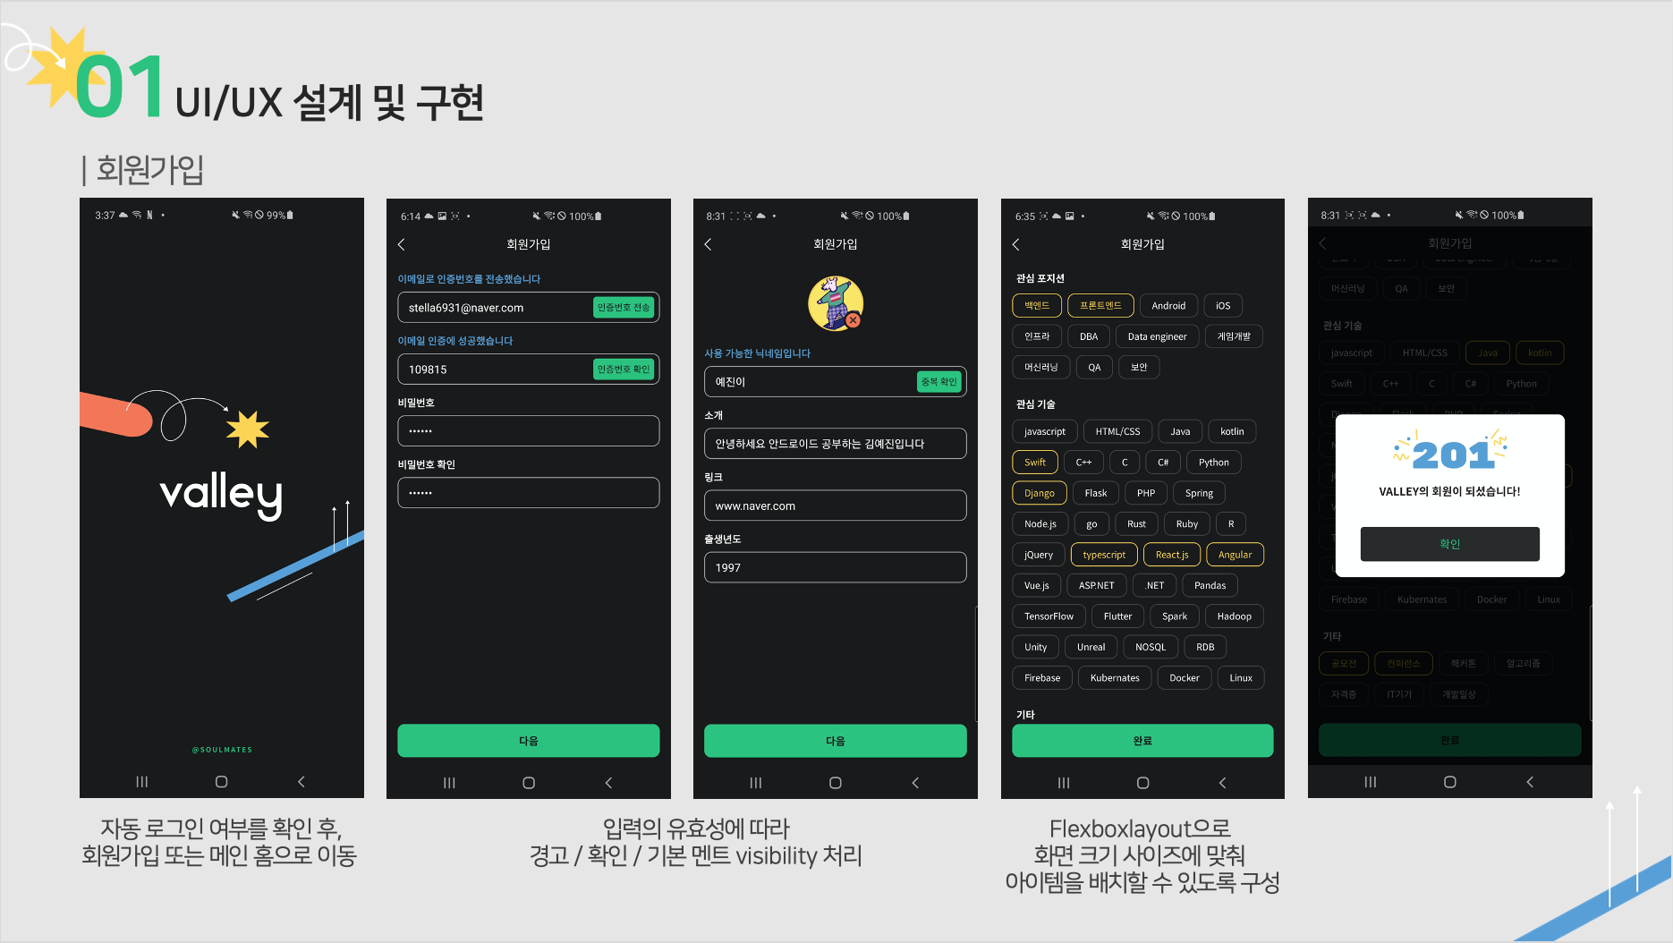

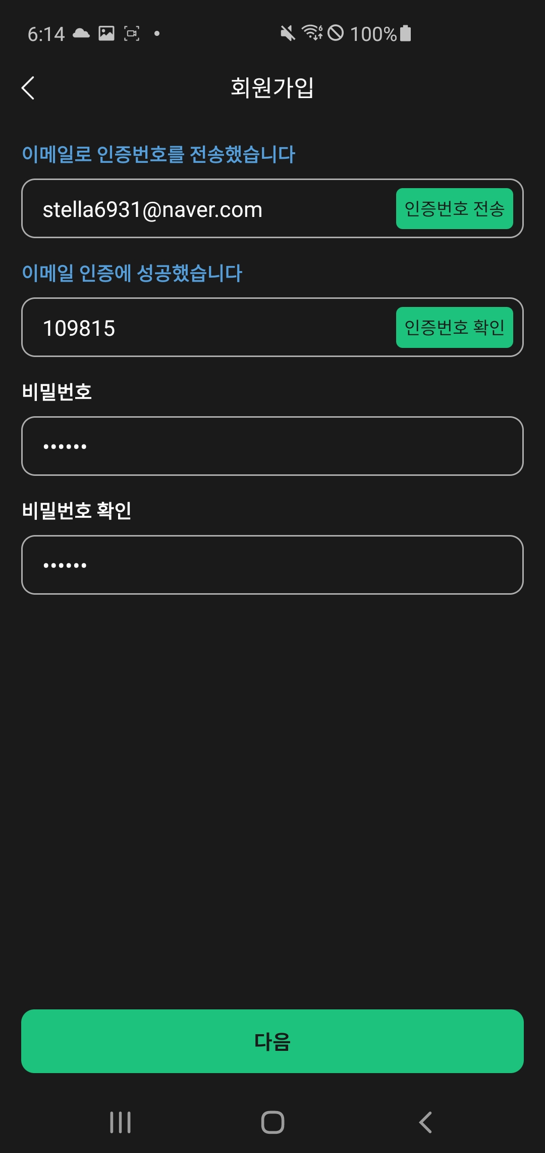
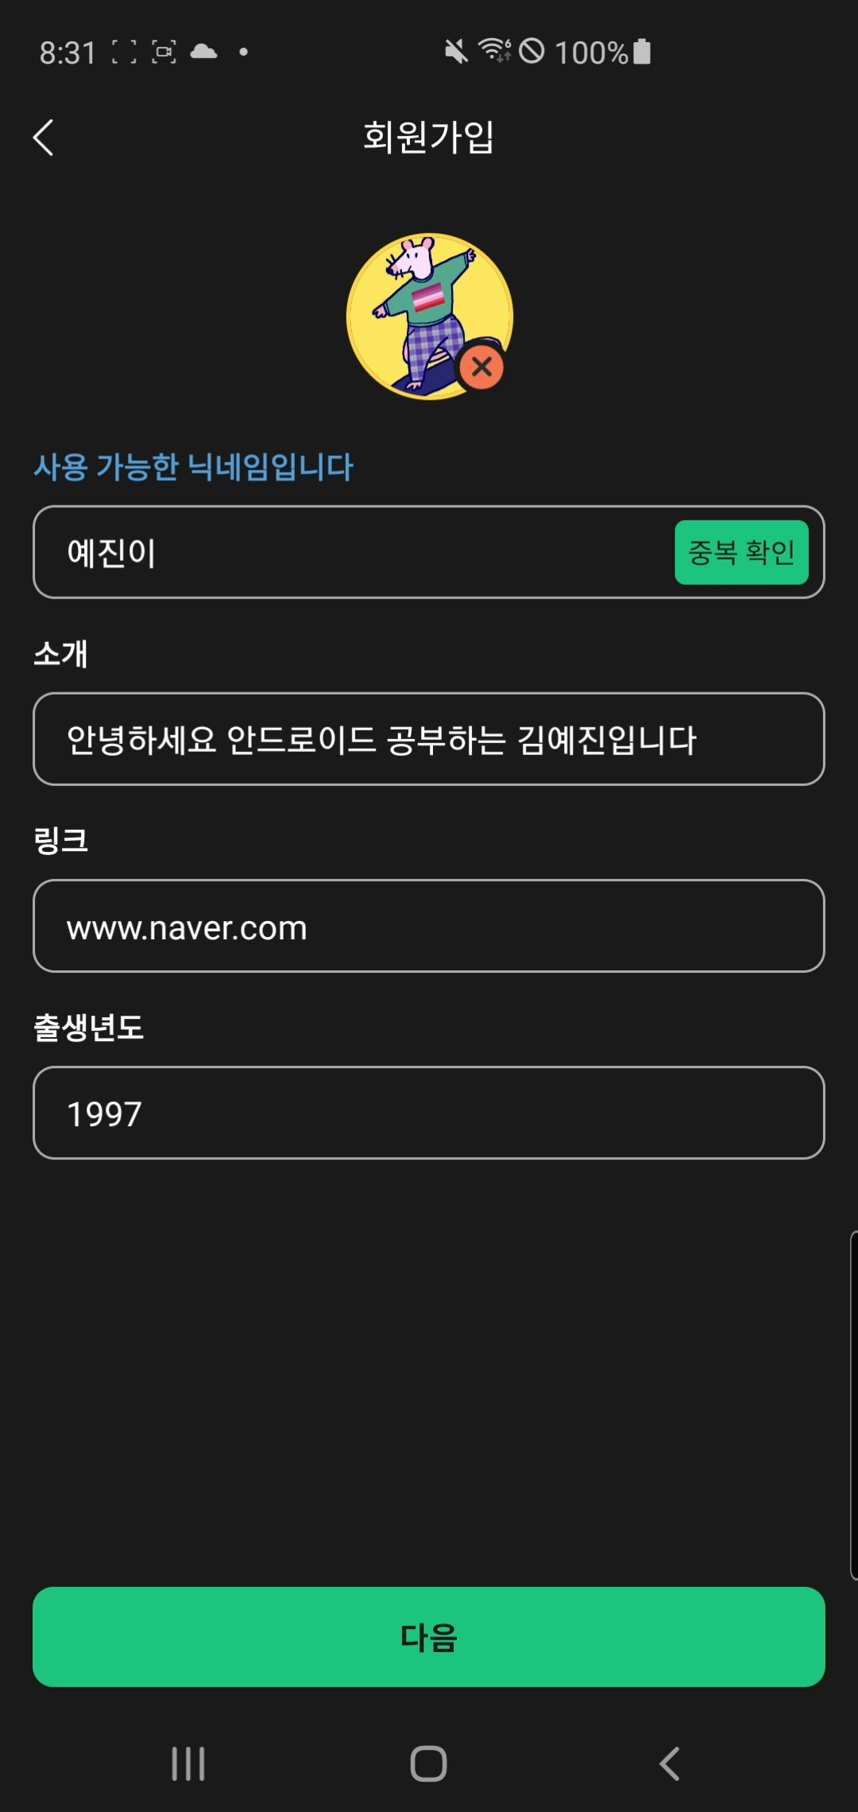
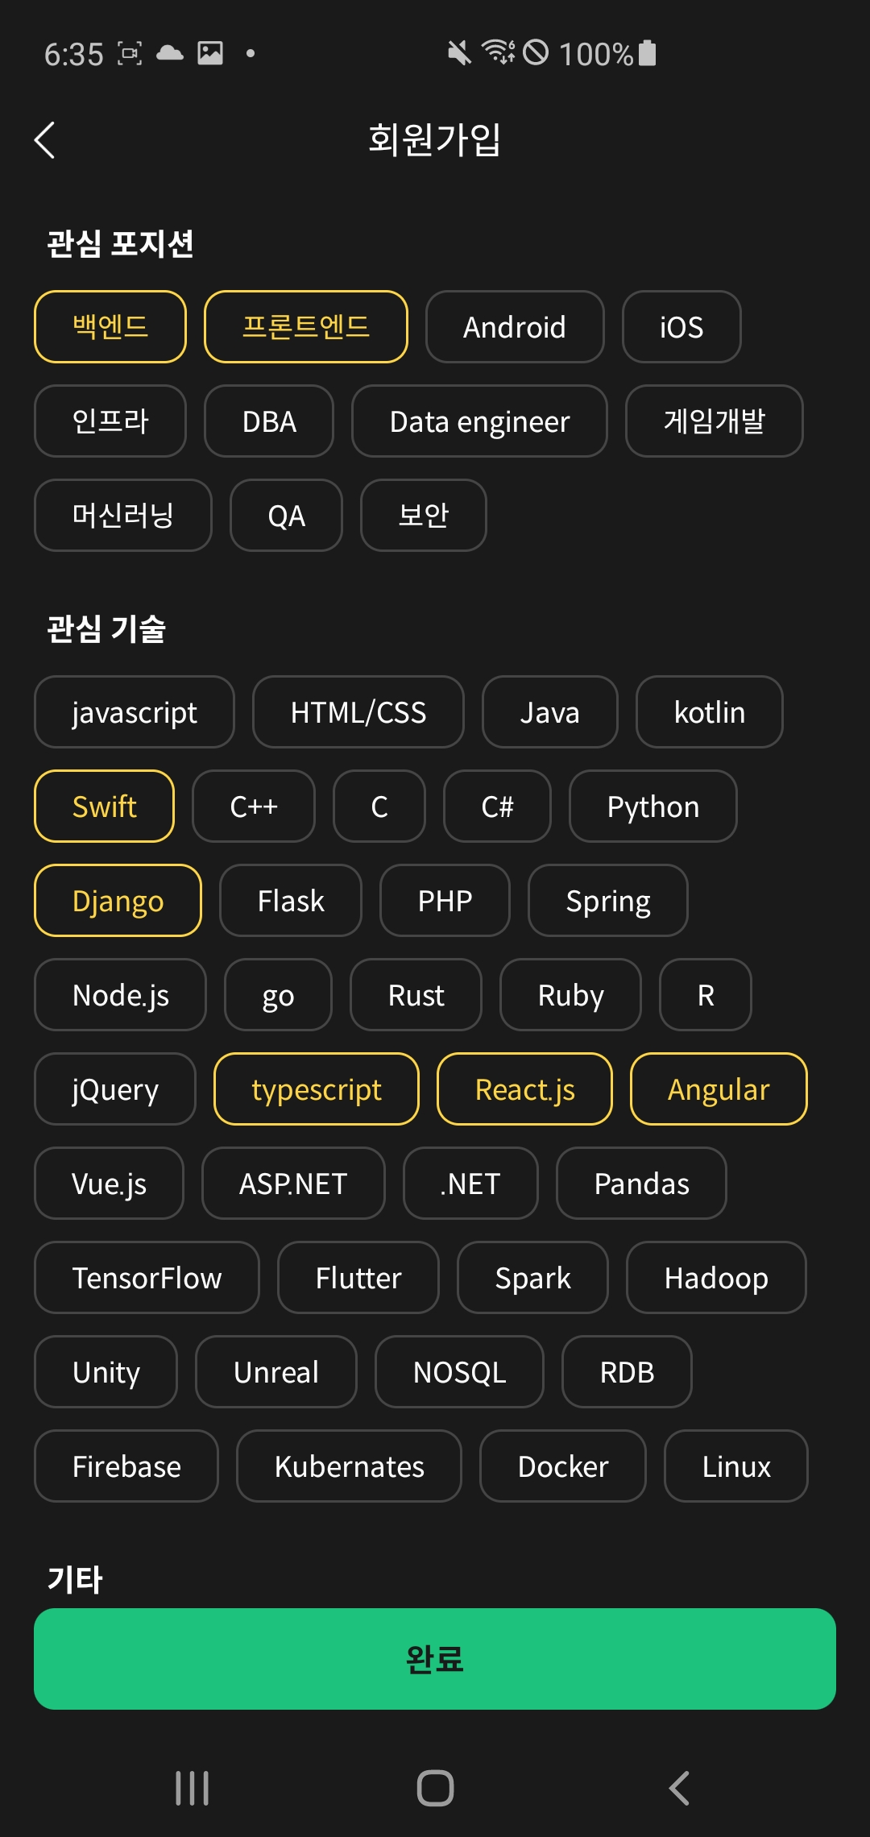
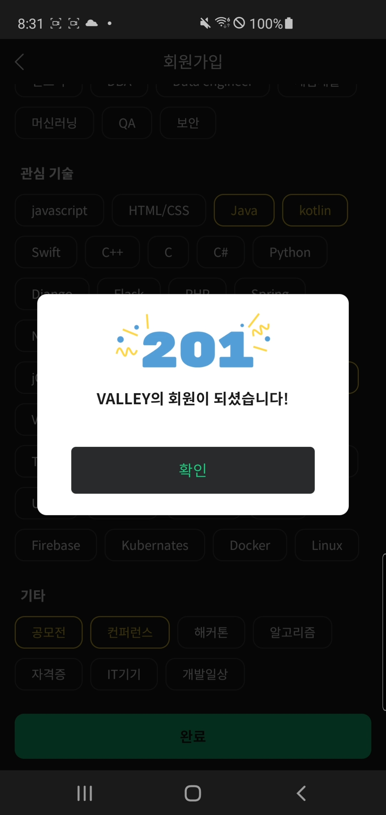
01
UI/UX 설계 및 구현
| 회원가입
자동 로그인 여부를 확인 후, 회원가입 또는 메인 홈으로 이동
입력의 유효성에 따라
경고 / 확인 / 기본 멘트 visibility 처리
Flexboxlayout으로 화면 크기 사이즈에 맞춰 아이템을 배치할 수 있도록 구성

Slide 5
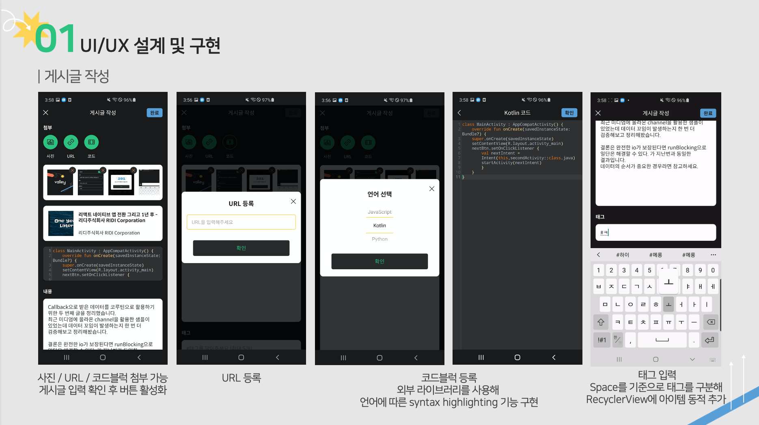
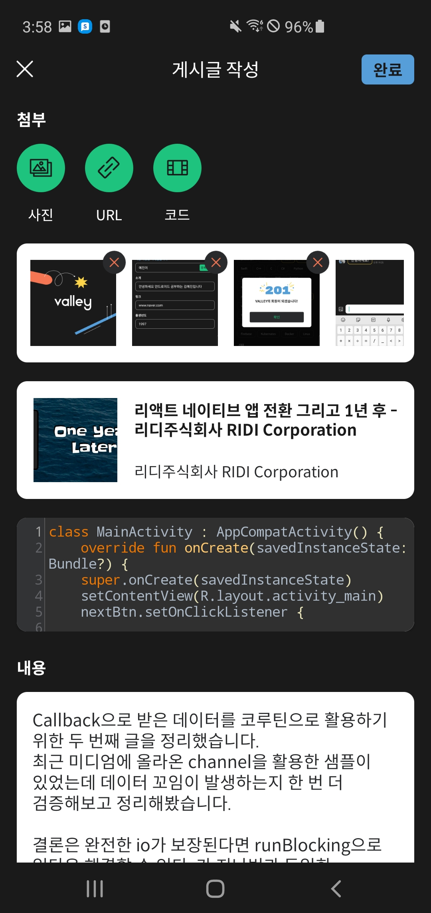
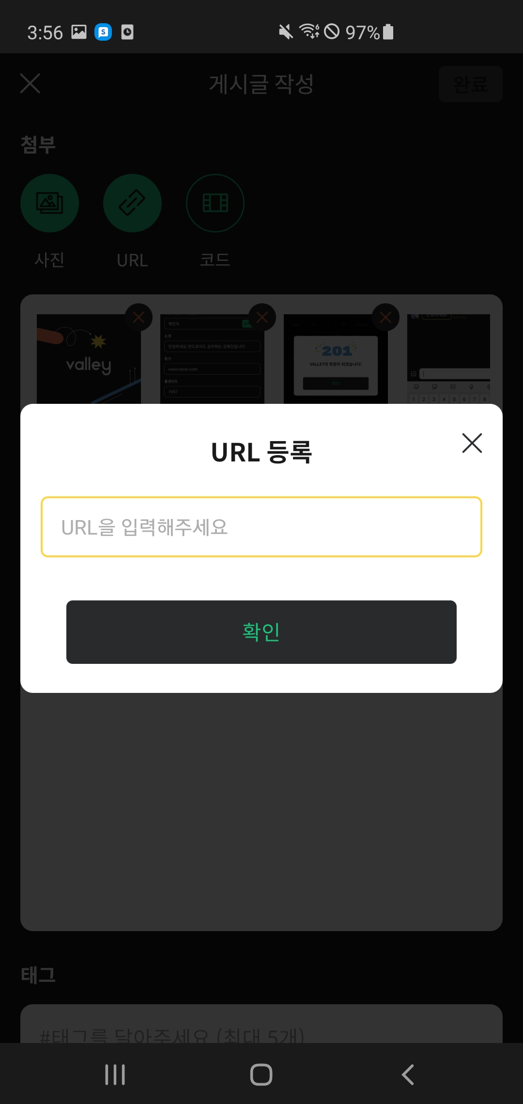
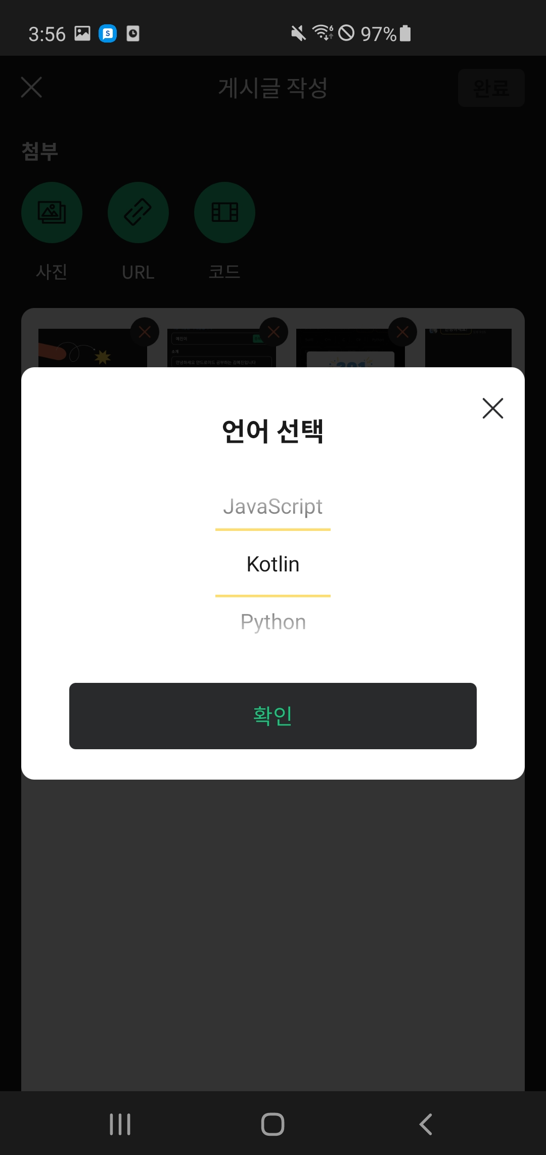
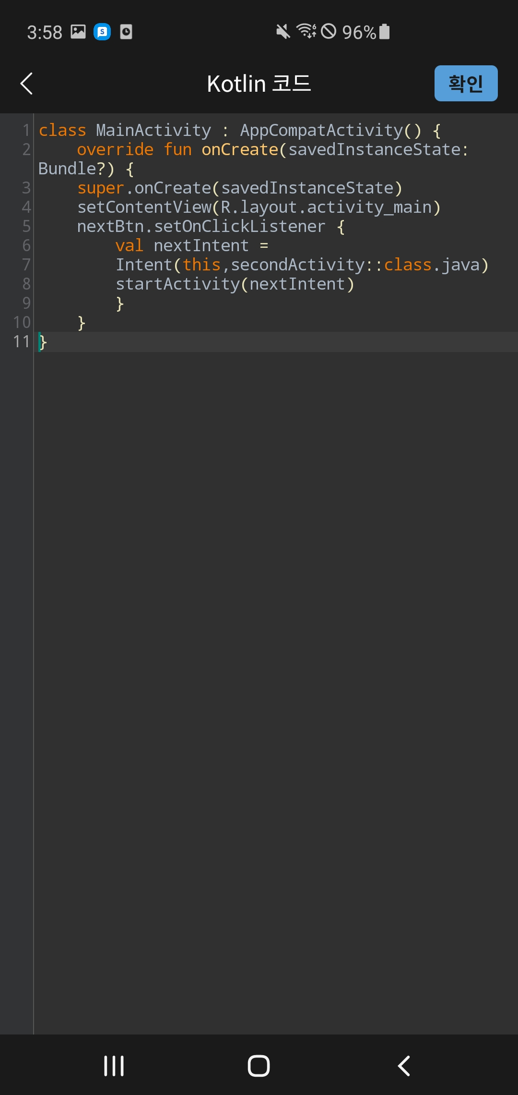
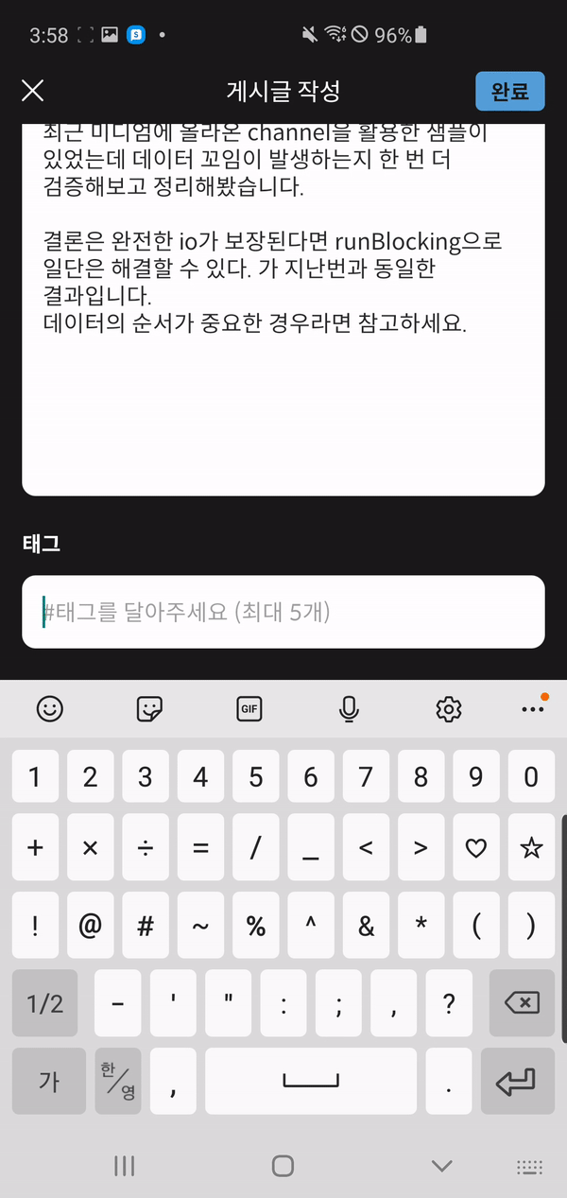
01
UI/UX 설계 및 구현
| 게시글 작성
사진 / URL / 코드블럭 첨부 가능
게시글 입력 확인 후 버튼 활성화
URL 등록
코드블럭 등록
외부 라이브러리를 사용해 언어에 따른 syntax highlighting 기능 구현
태그 입력
Space를 기준으로 태그를 구분해
RecyclerView에 아이템 동적 추가

Slide 6
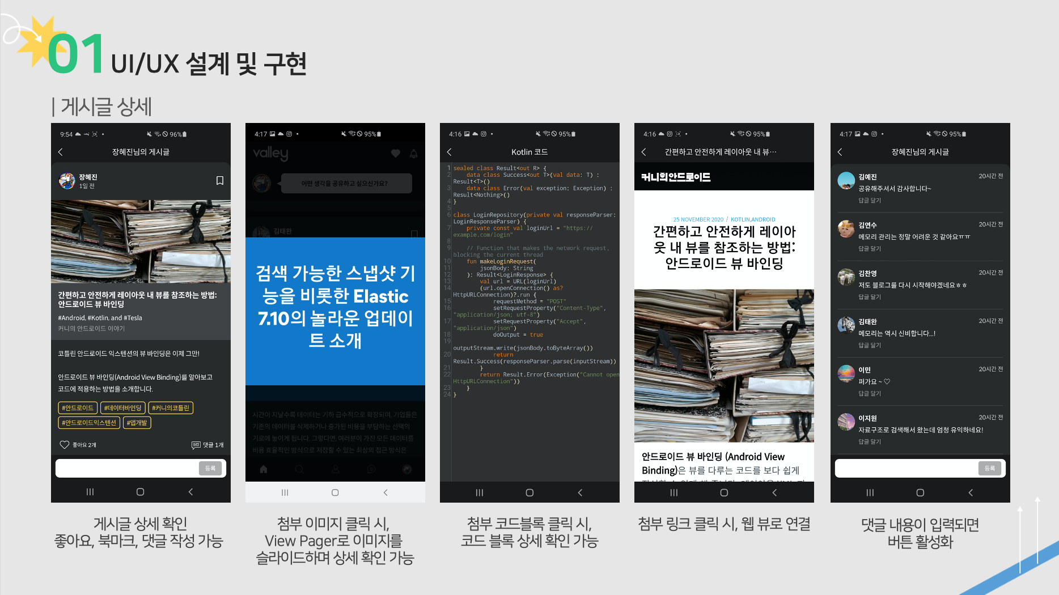
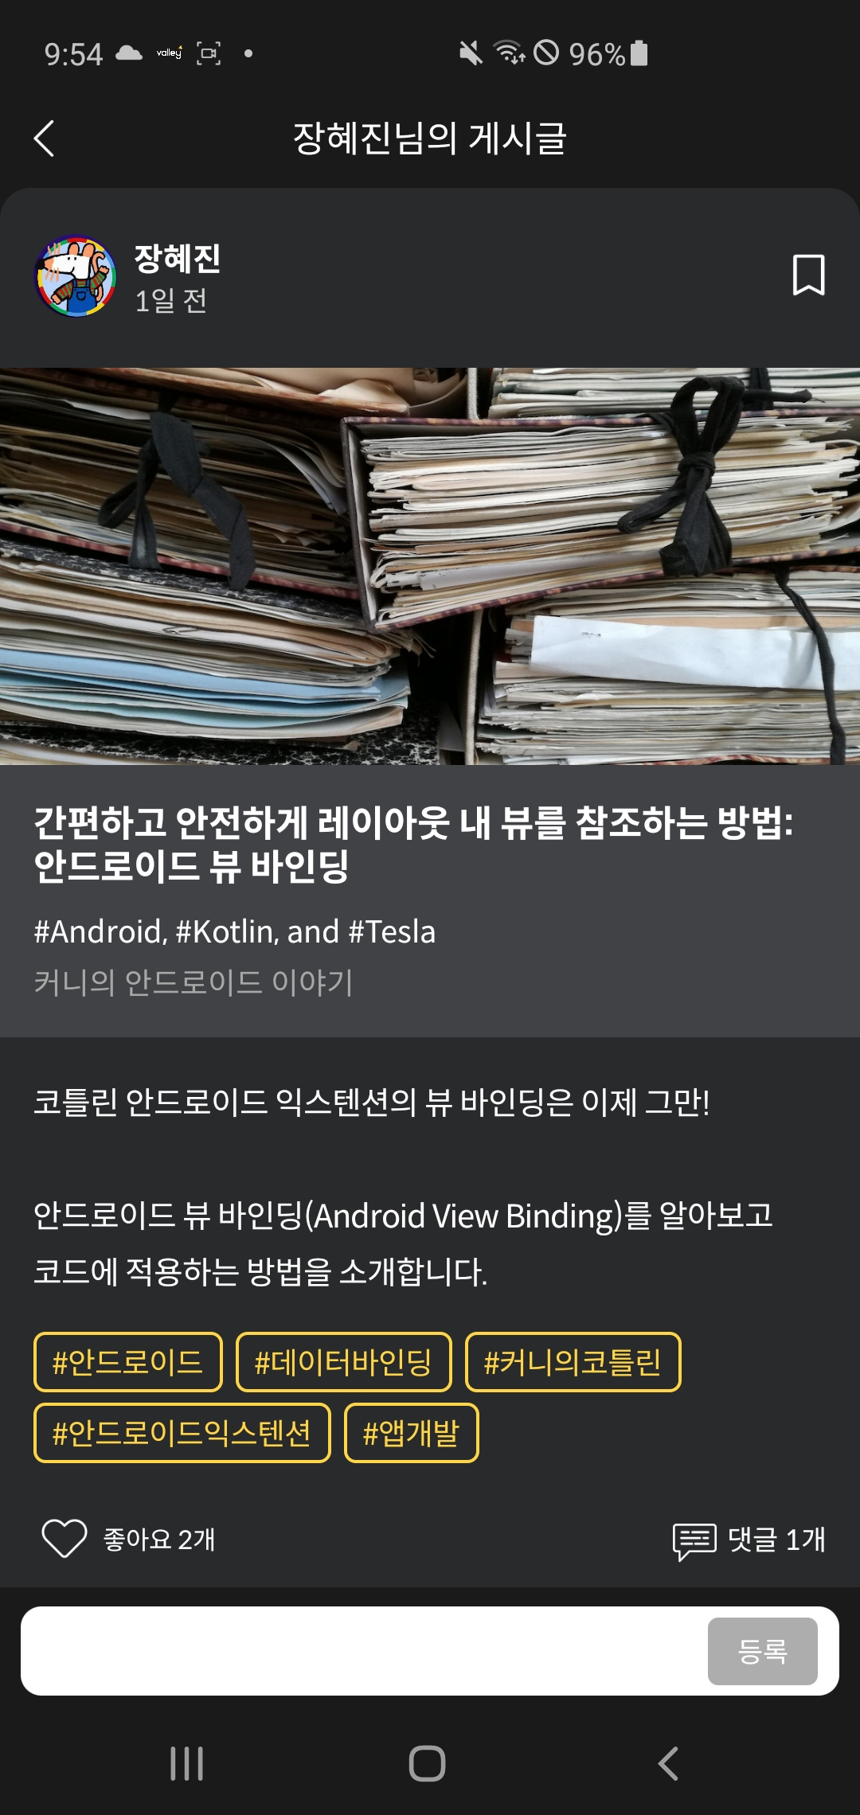
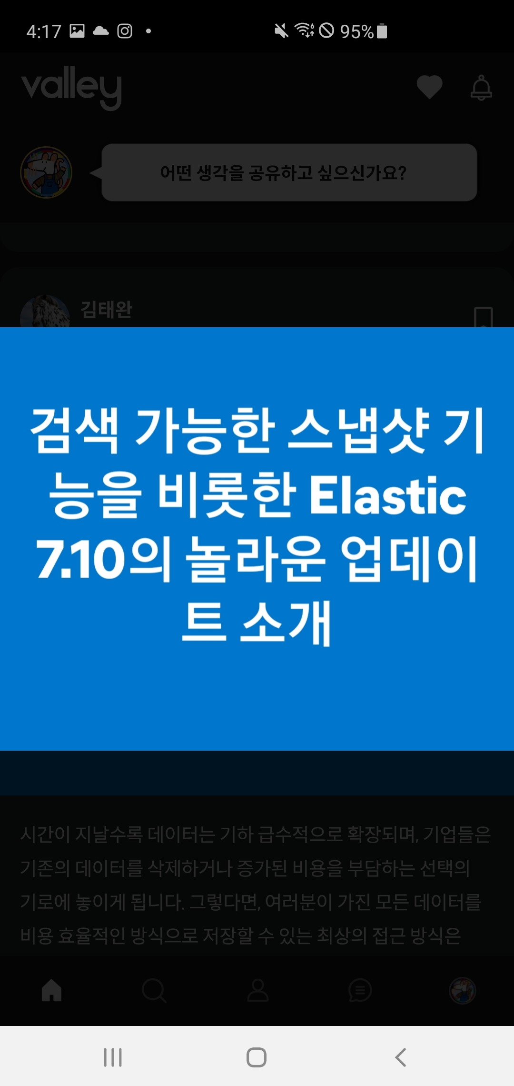
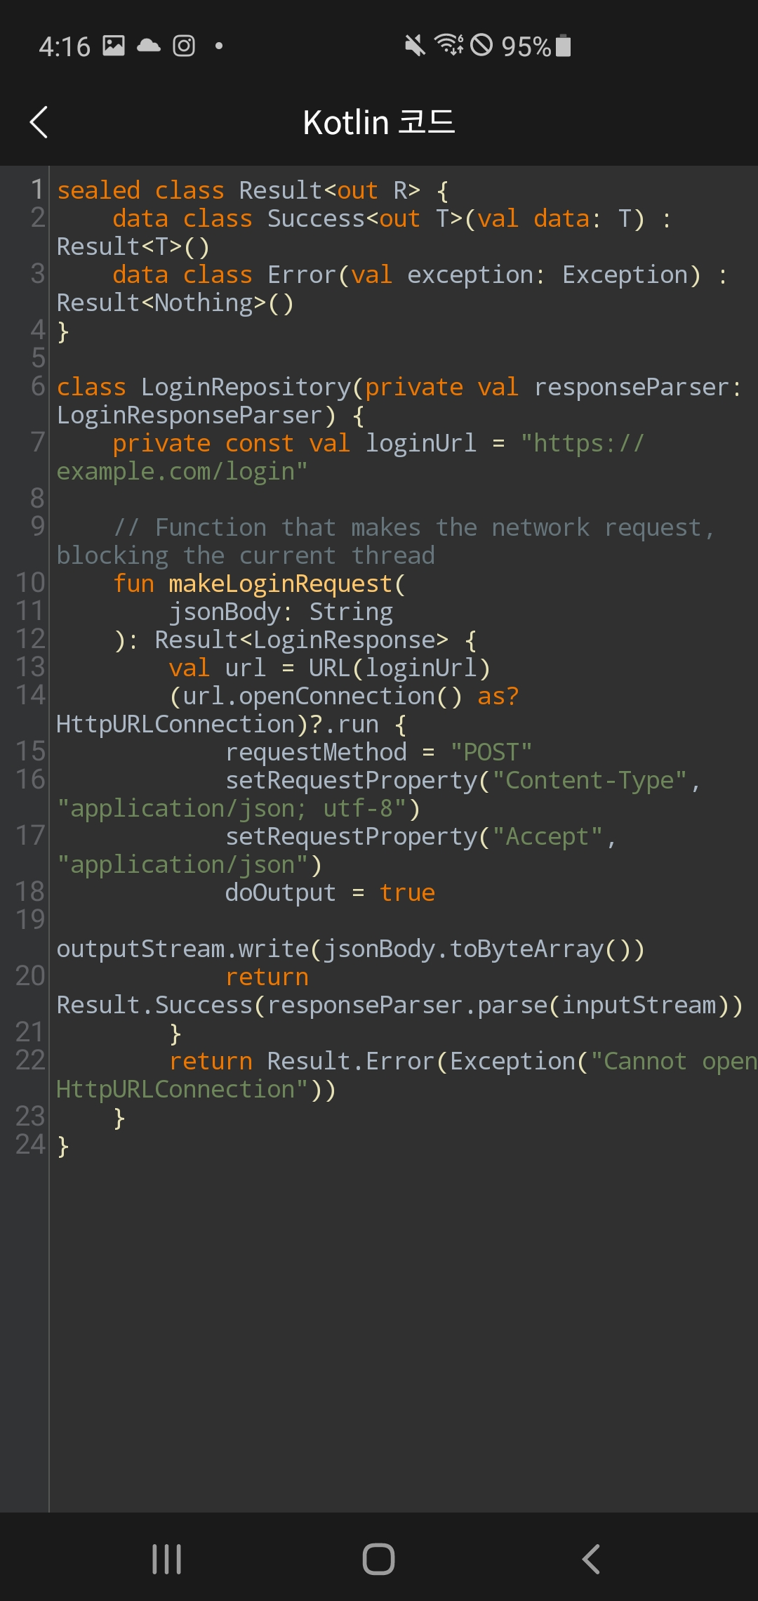
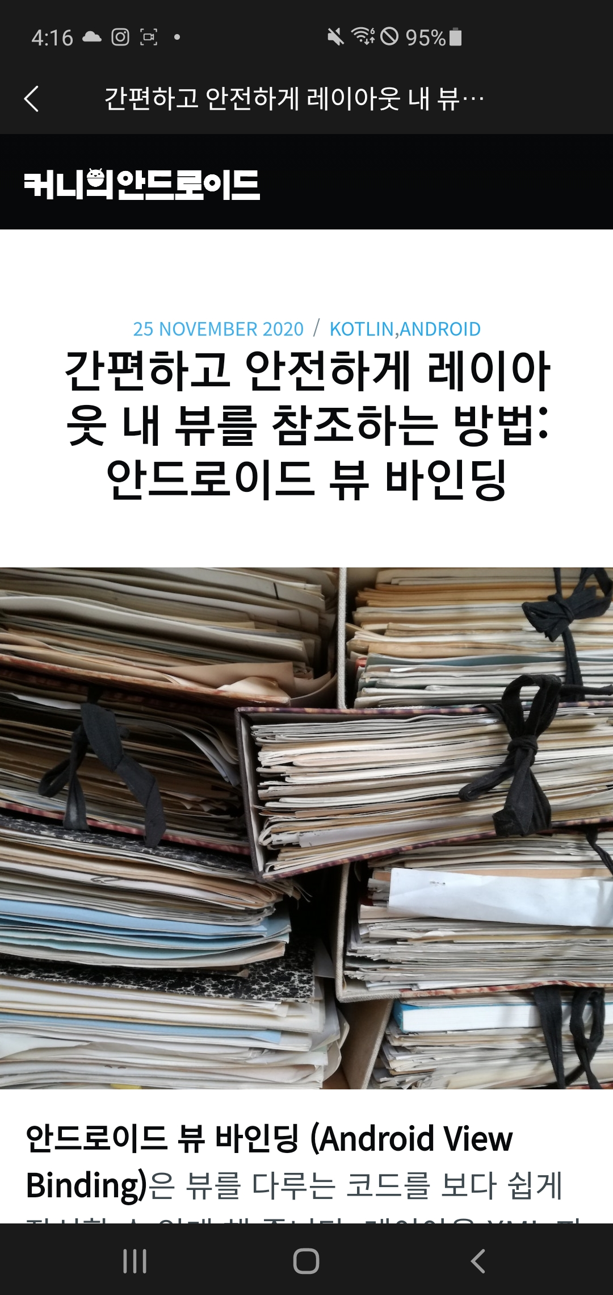
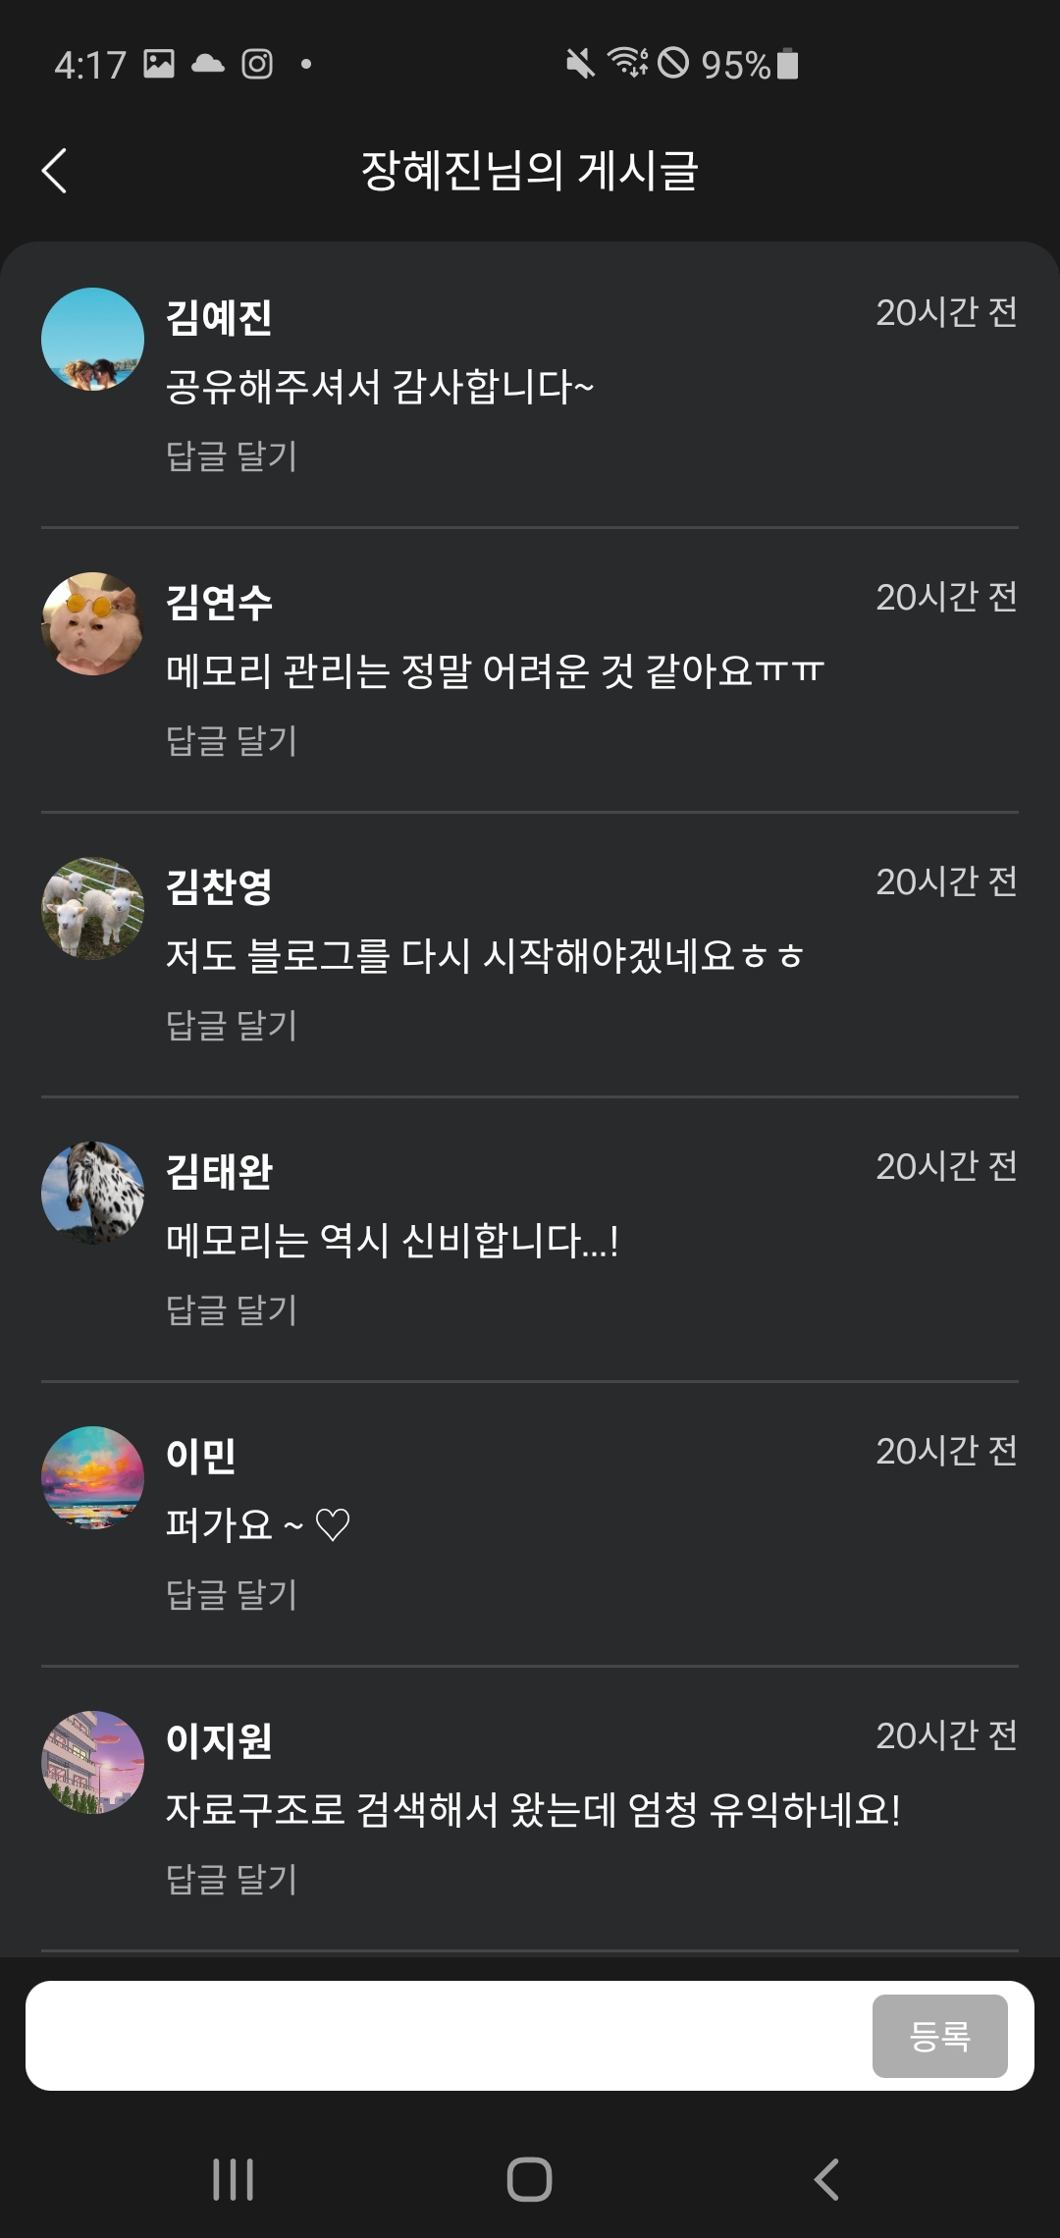
01
UI/UX 설계 및 구현
| 게시글 상세
게시글 상세 확인
좋아요, 북마크, 댓글 작성 가능
첨부 이미지 클릭 시,
View Pager로 이미지를 슬라이드하며 상세 확인 가능
첨부 코드블록 클릭 시,
코드 블록 상세 확인 가능
첨부 링크 클릭 시, 웹 뷰로 연결
댓글 내용이 입력되면 버튼 활성화

Slide 7
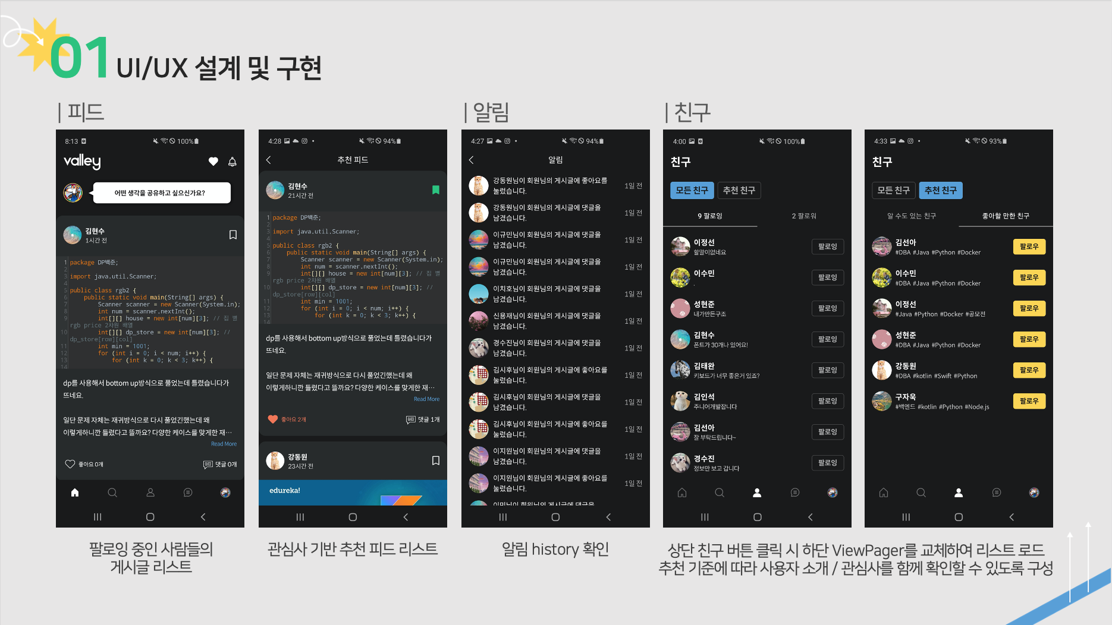
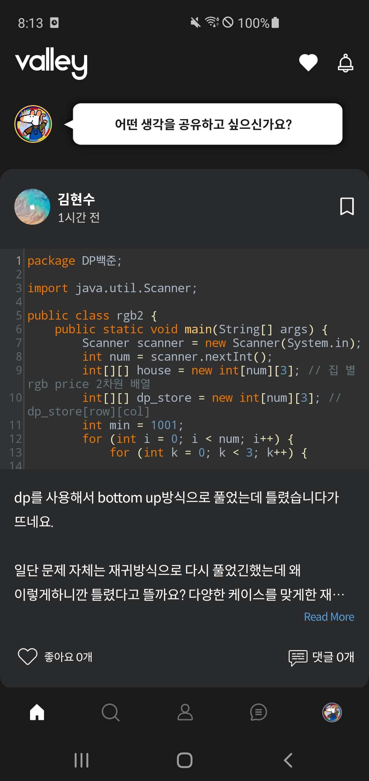
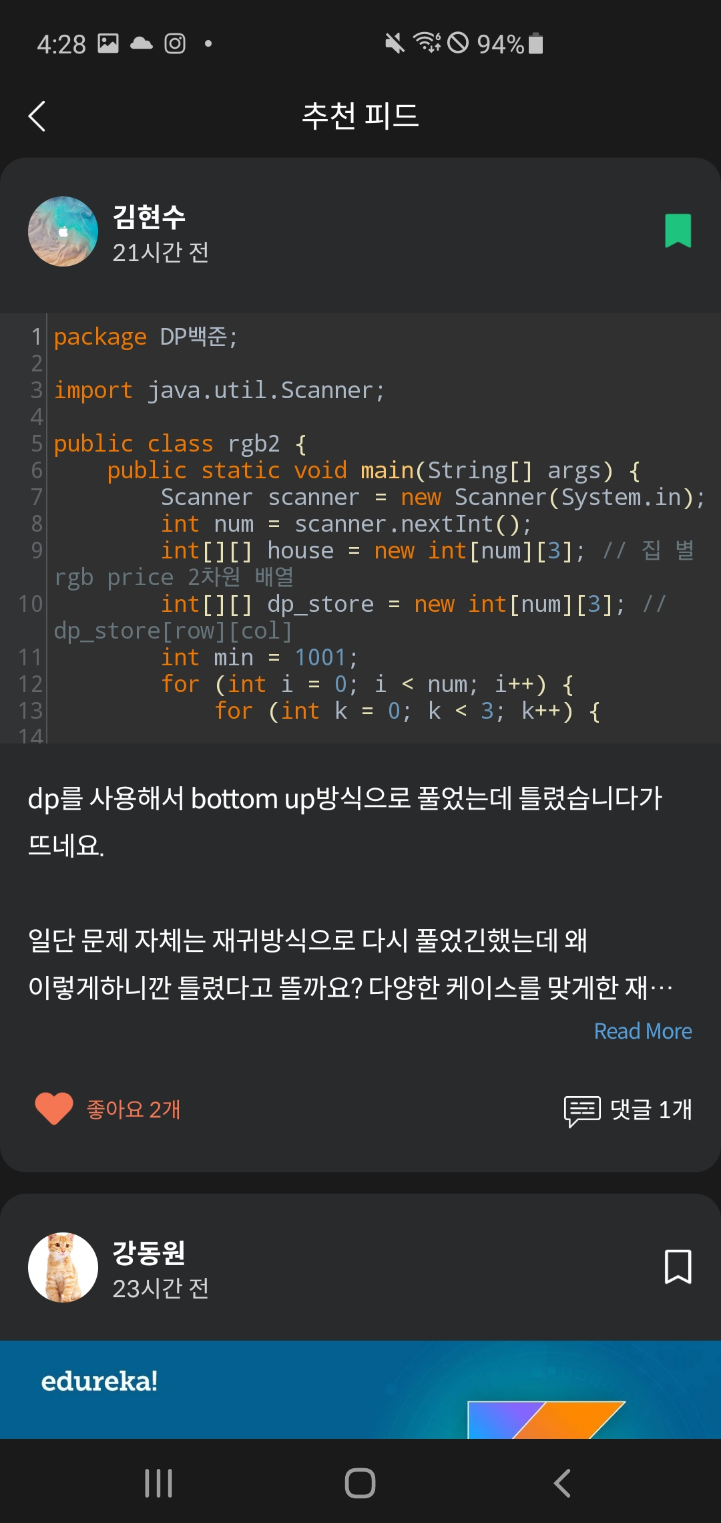
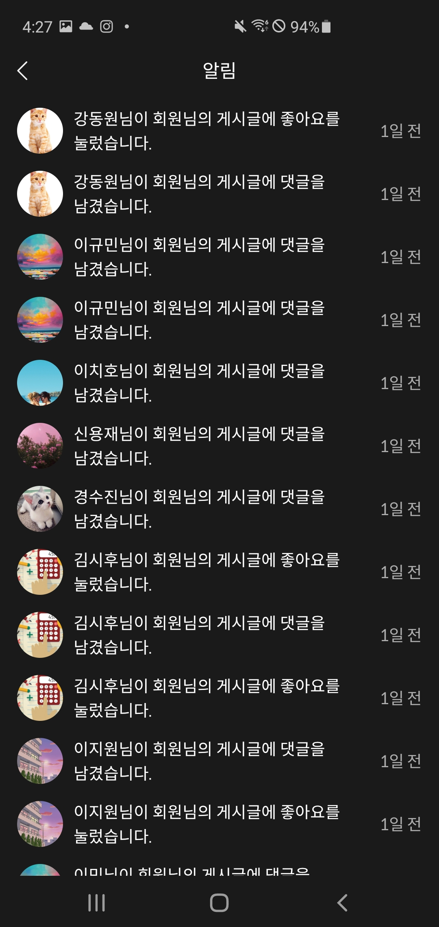
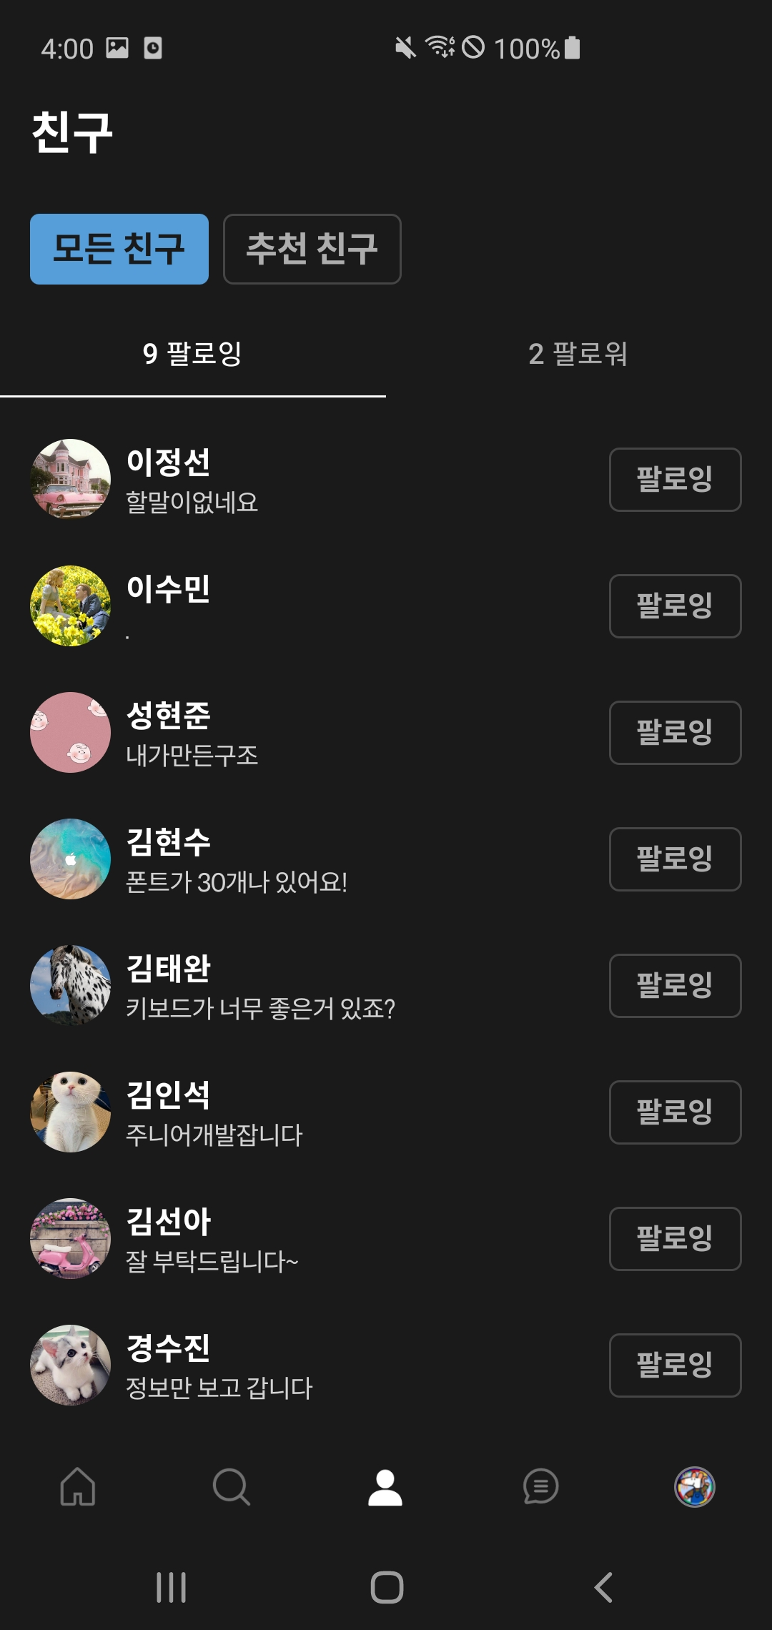
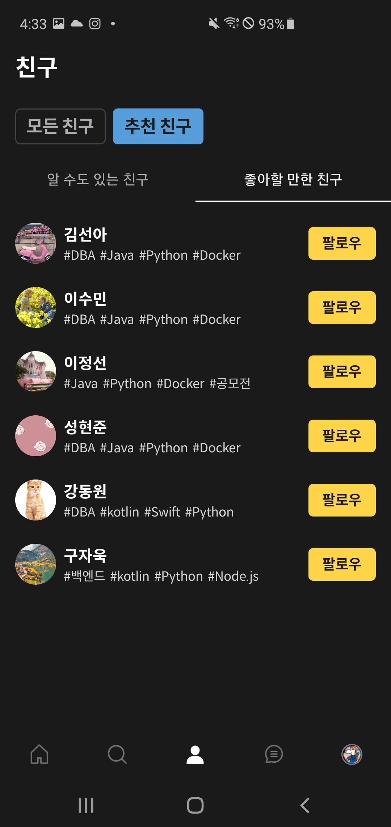
01
UI/UX 설계 및 구현
| 피드
| 알림
| 친구
팔로잉 중인 사람들의 게시글 리스트
관심사 기반 추천 피드 리스트
알림 history 확인
상단 친구 버튼 클릭 시 하단 ViewPager를 교체하여 리스트 로드 추천 기준에 따라 사용자 소개 / 관심사를 함께 확인할 수 있도록 구성

Slide 8
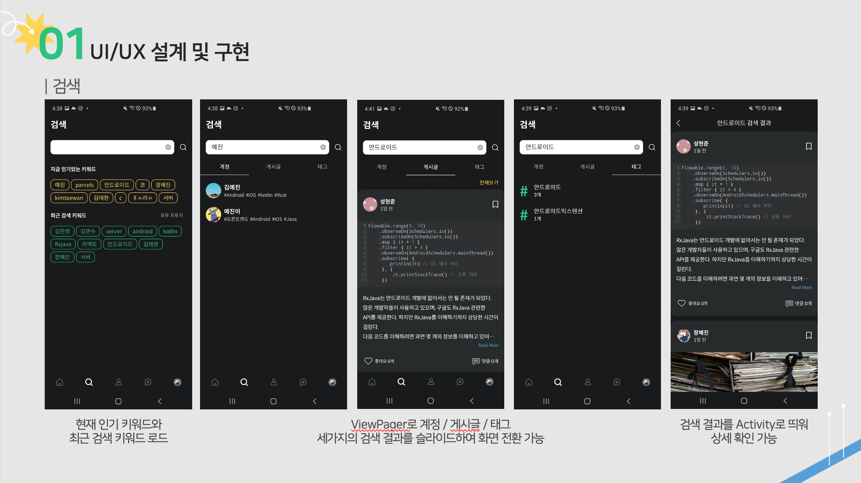
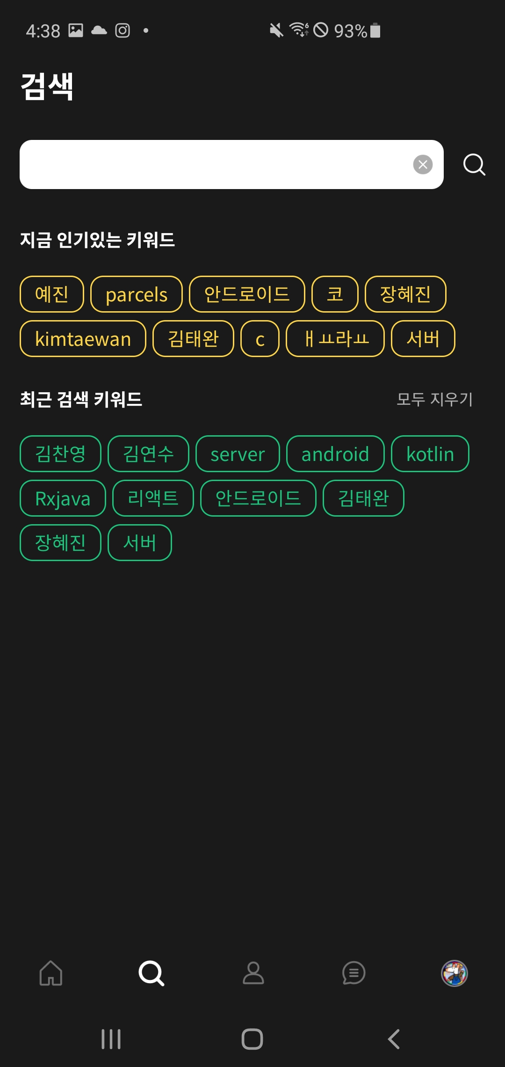
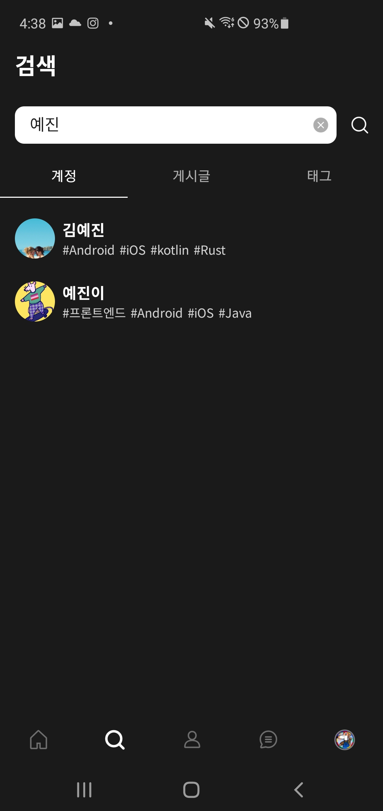
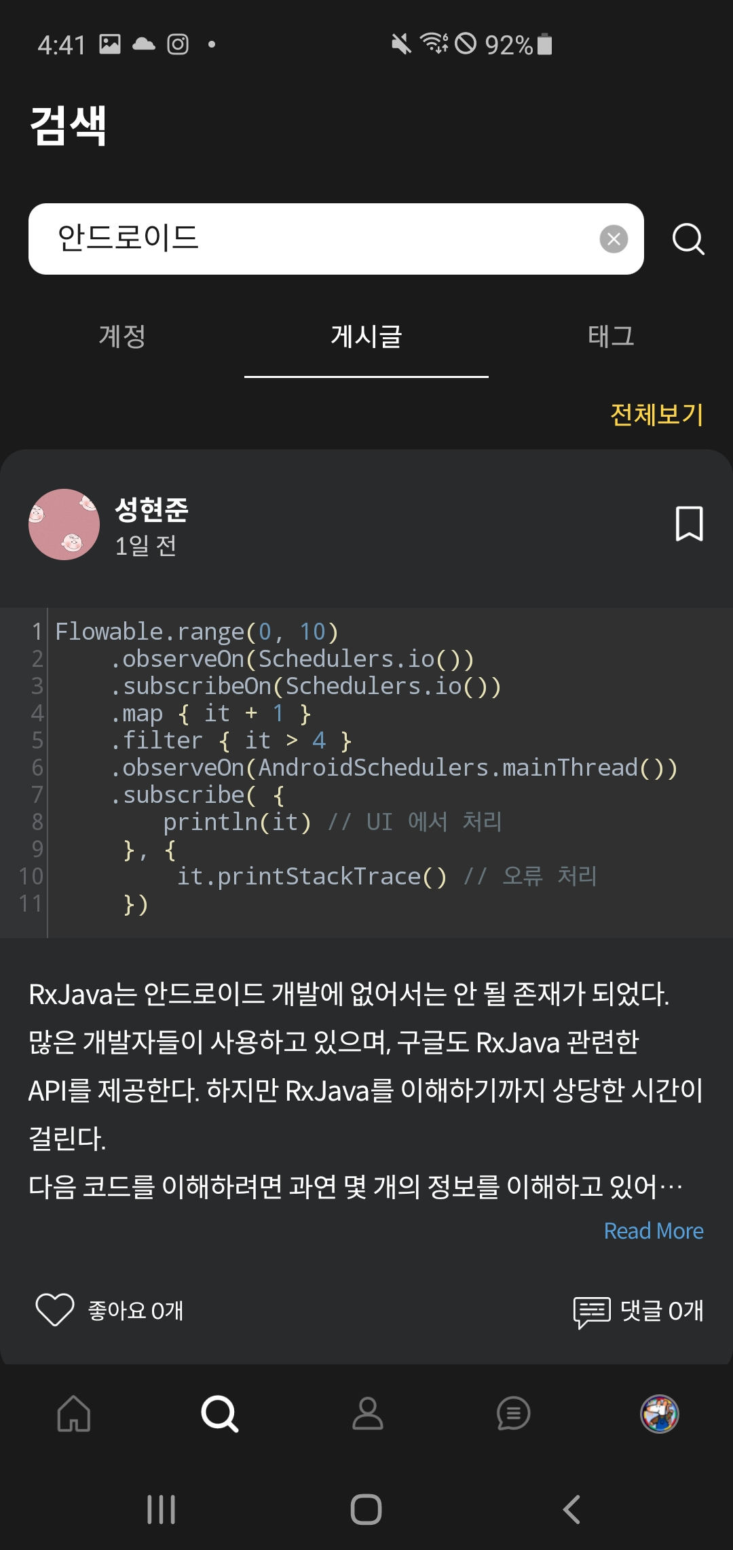
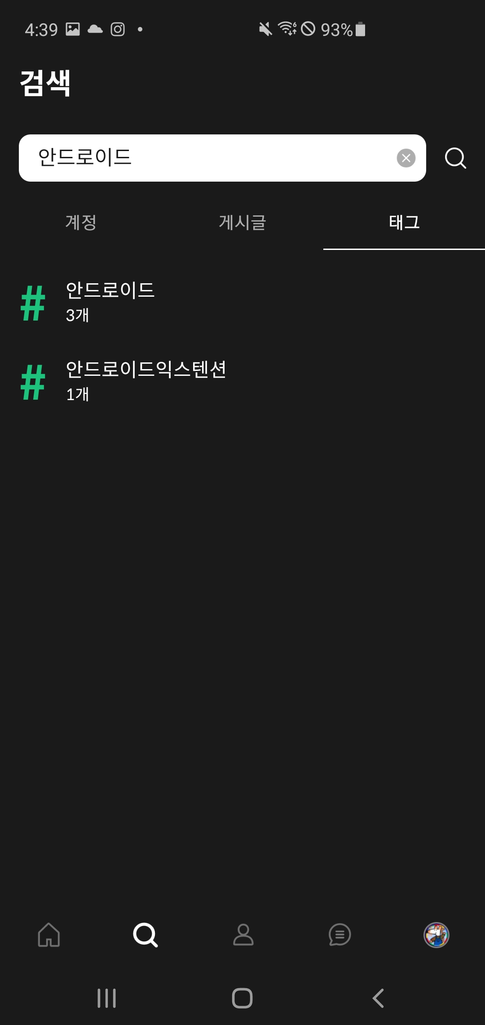
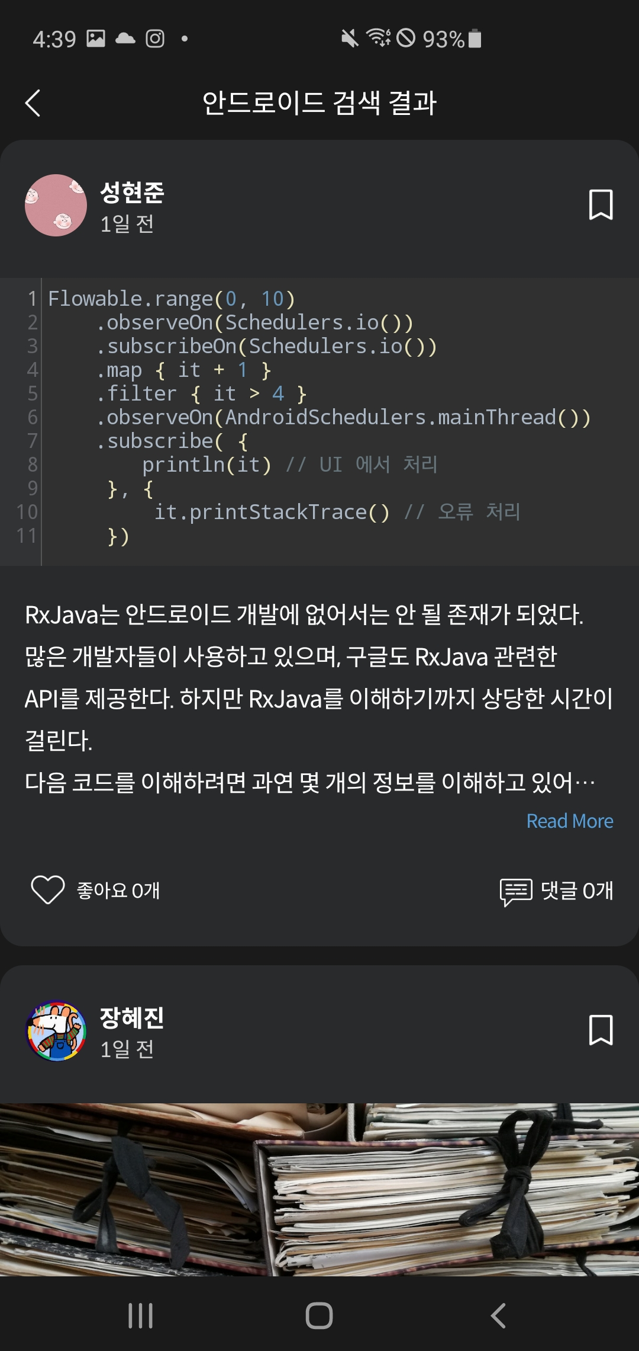
01
UI/UX 설계 및 구현
| 검색
현재 인기 키워드와 최근 검색 키워드 로드
ViewPager로 계정 / 게시글 / 태그 세가지의 검색 결과를 슬라이드하여 화면 전환 가능
검색 결과를 Activity로 띄워
상세 확인 가능

Slide 9
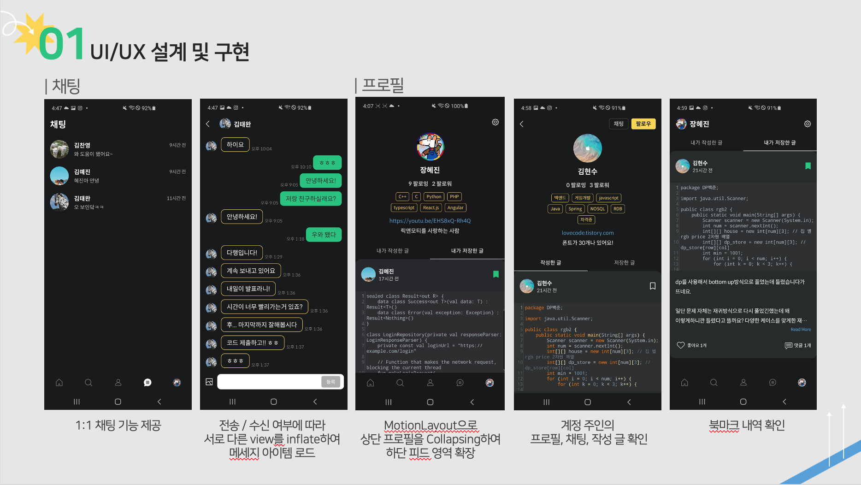
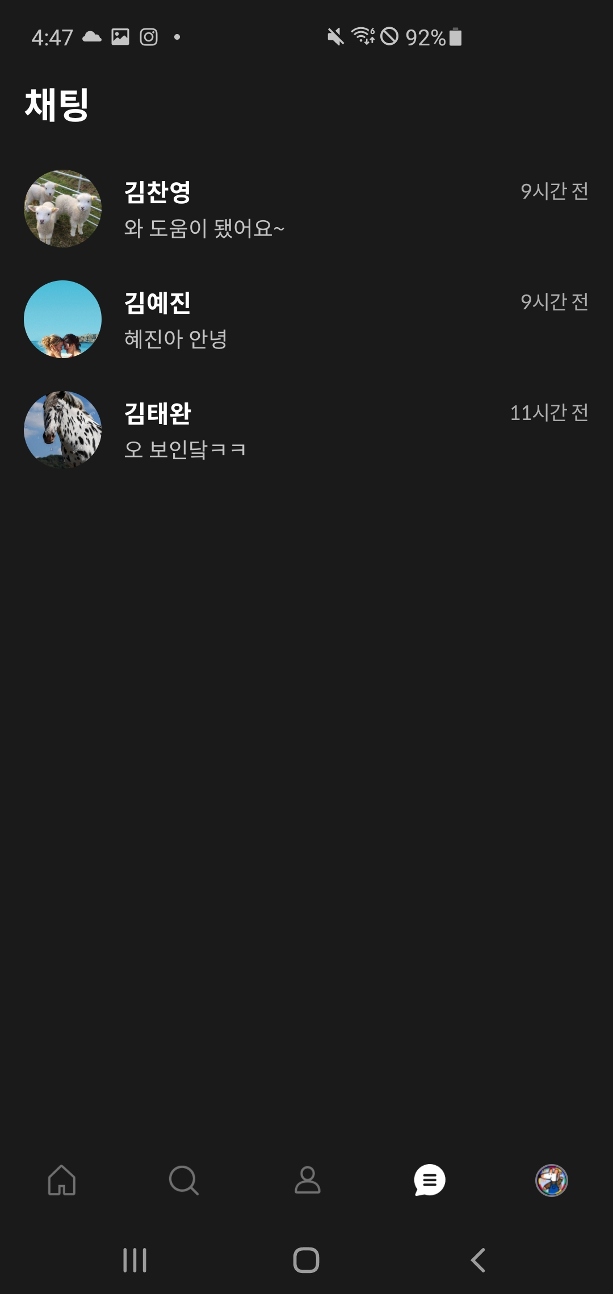
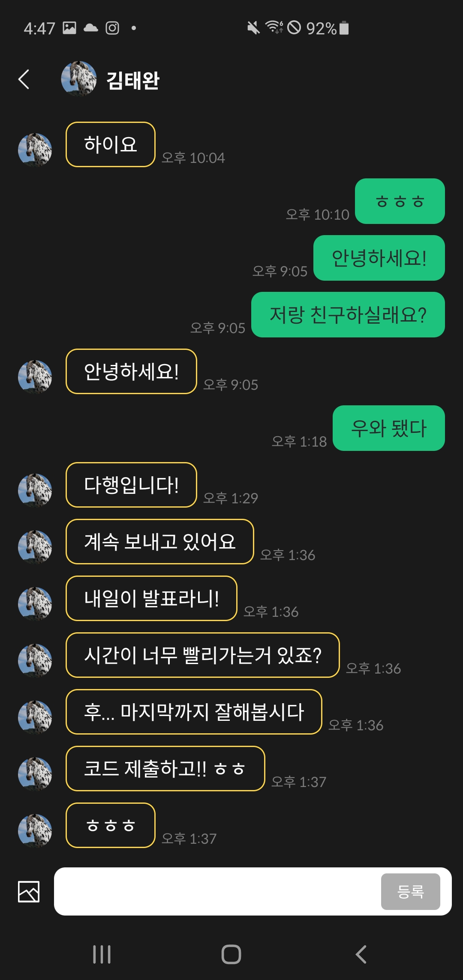
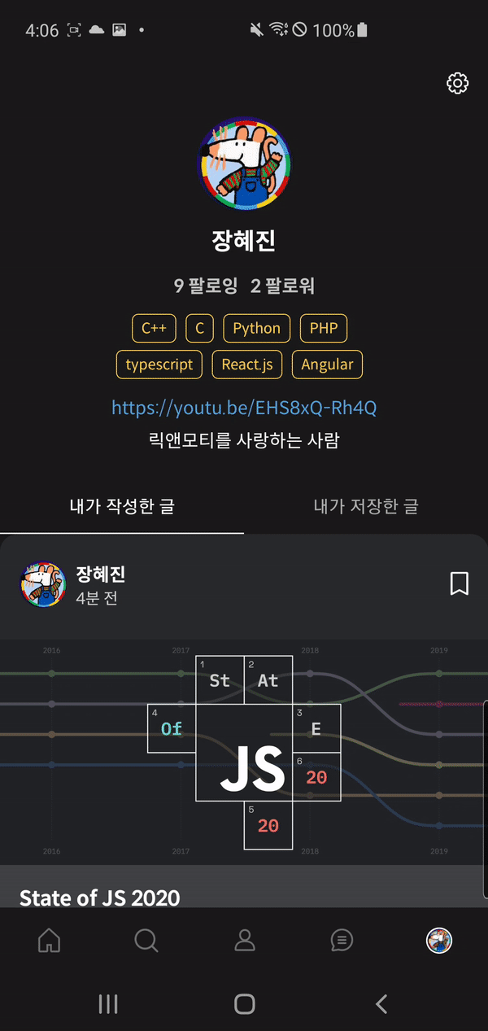
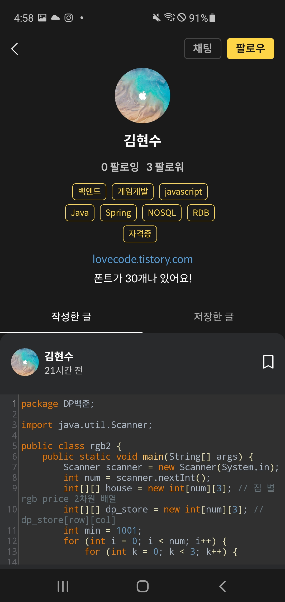
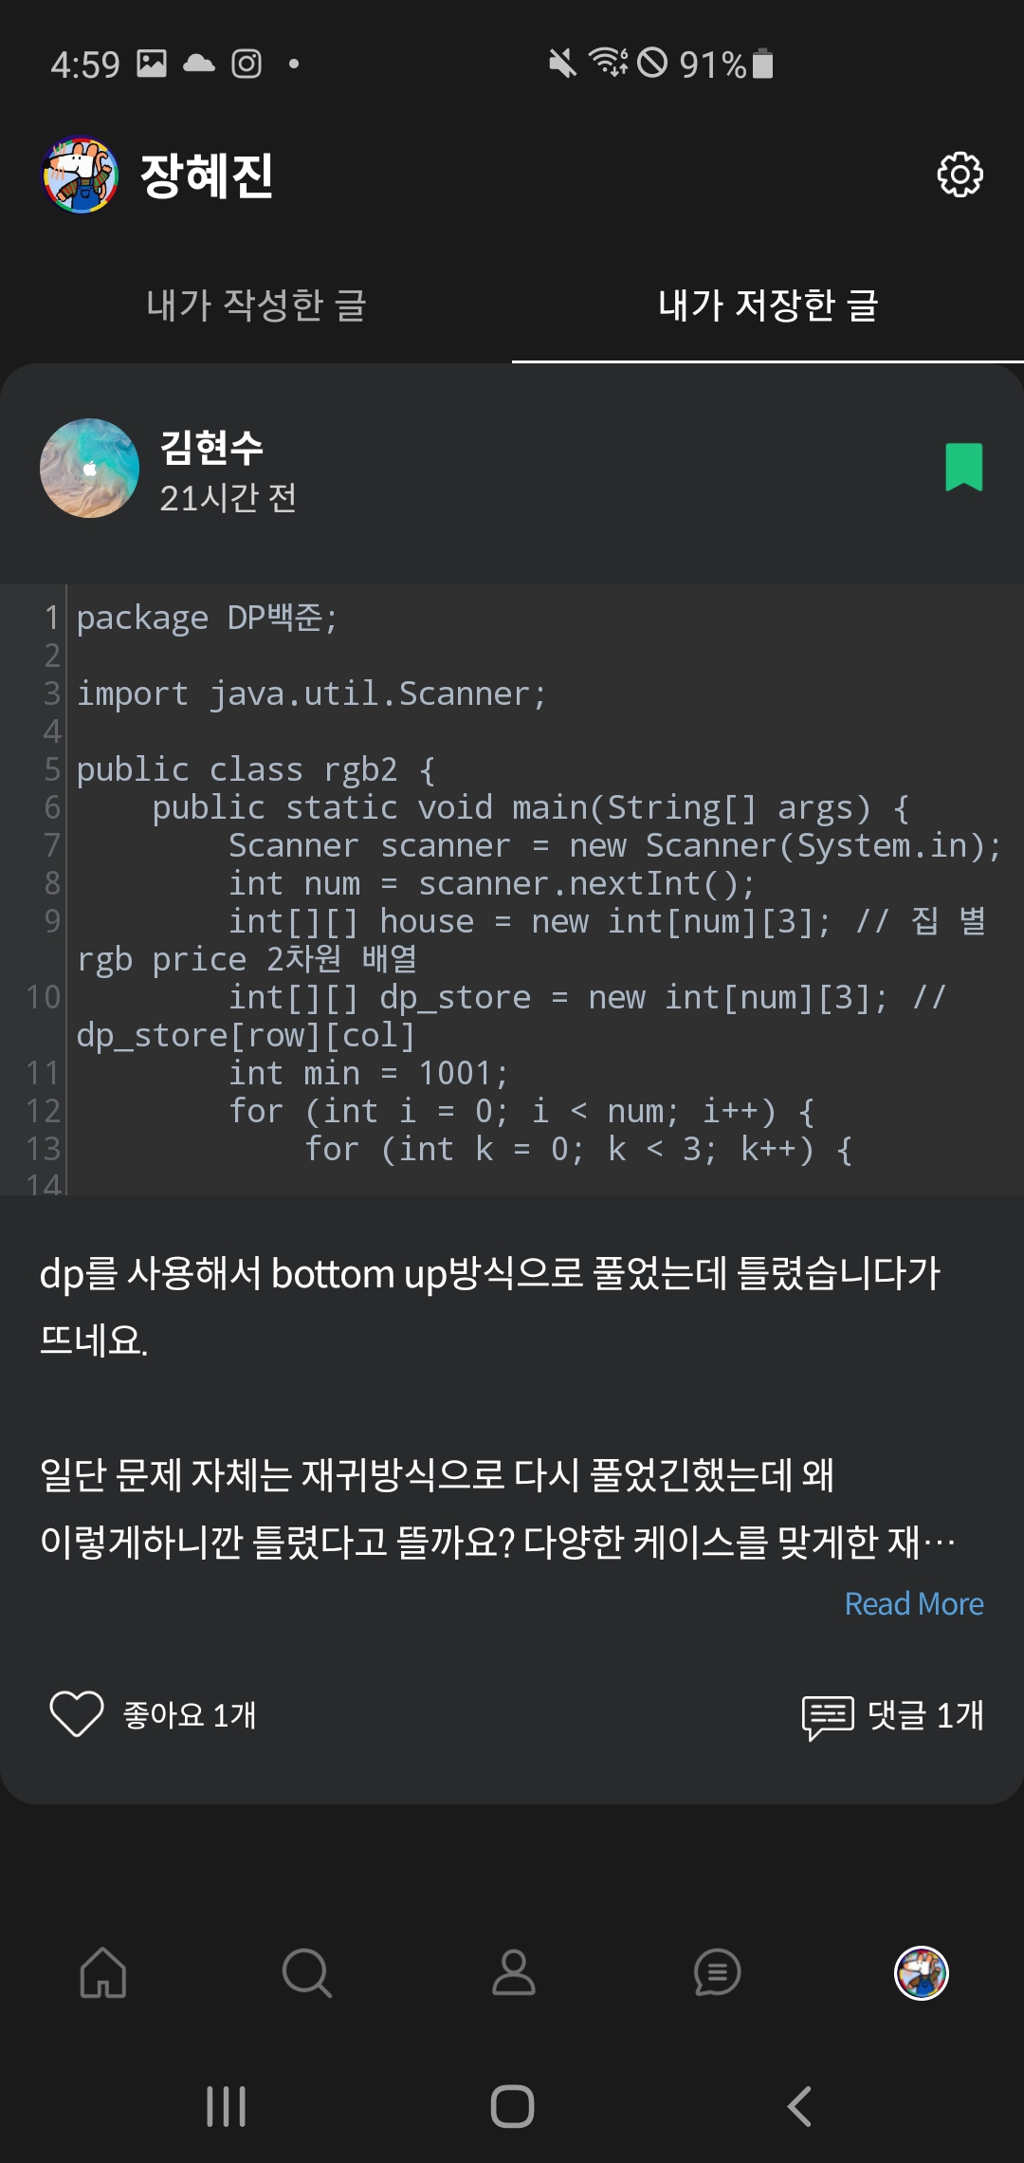
01
UI/UX 설계 및 구현
| 채팅
| 프로필
1:1 채팅 기능 제공
전송 / 수신 여부에 따라
서로 다른 view를 inflate하여 메세지 아이템 로드
MotionLayout으로 상단 프로필을 Collapsing하여 하단 피드 영역 확장
계정 주인의 프로필, 채팅, 작성 글 확인
북마크 내역 확인

Slide 10
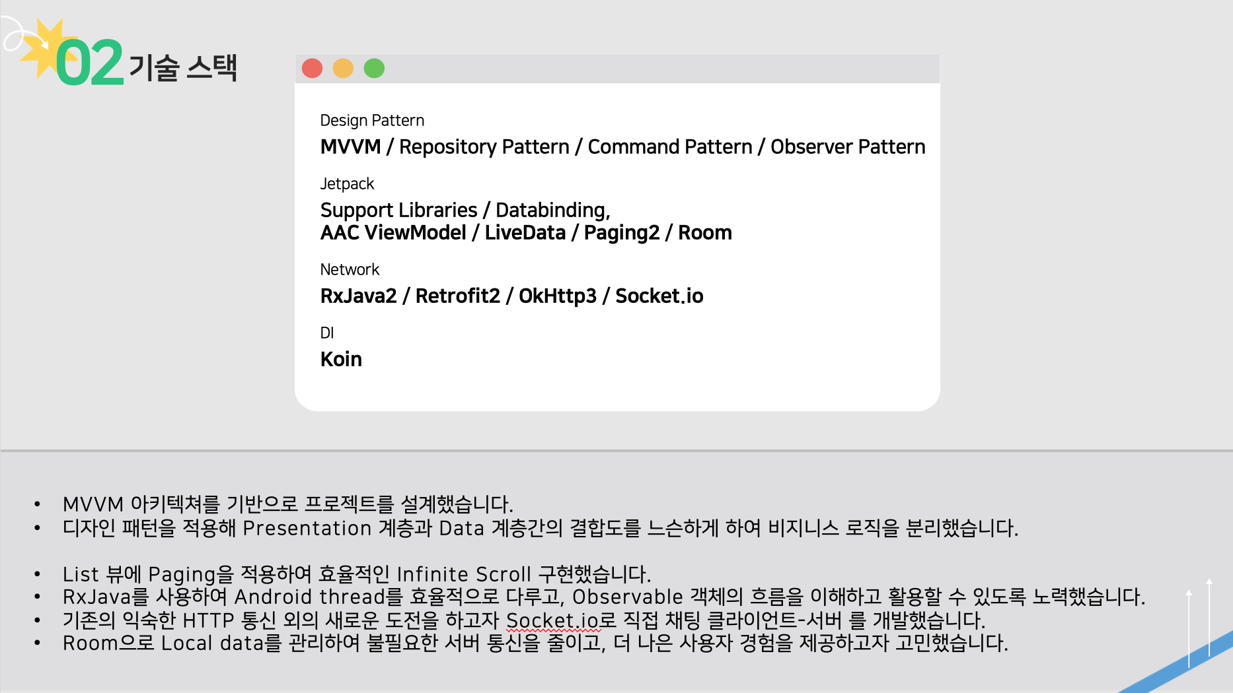
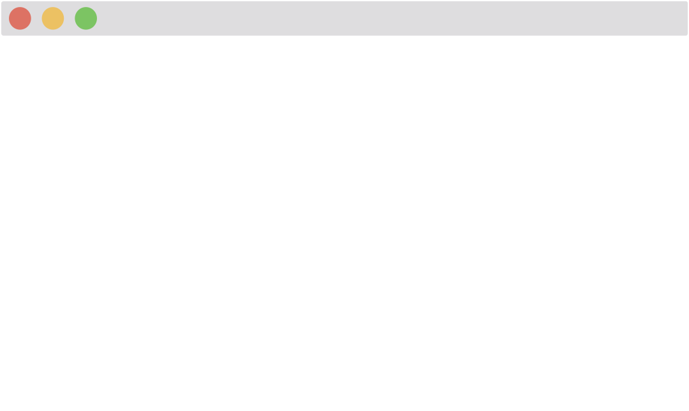
02
기술 스택
Design Pattern
MVVM / Repository Pattern / Command Pattern / Observer Pattern
Jetpack
Support Libraries / Databinding,
AAC ViewModel / LiveData / Paging2 / Room
Network
RxJava2 / Retrofit2 / OkHttp3 / Socket.io
DI
Koin
MVVM 아키텍쳐를 기반으로 프로젝트를 설계했습니다.
디자인 패턴을 적용해 Presentation 계층과 Data 계층간의 결합도를 느슨하게 하여 비지니스 로직을 분리했습니다.
List 뷰에 Paging을 적용하여 효율적인 Infinite Scroll 구현했습니다.
RxJava를 사용하여 Android thread를 효율적으로 다루고, Observable 객체의 흐름을 이해하고 활용할 수 있도록 노력했습니다.
기존의 익숙한 HTTP 통신 외의 새로운 도전을 하고자 Socket.io로 직접 채팅 클라이언트-서버 를 개발했습니다.
Room으로 Local data를 관리하여 불필요한 서버 통신을 줄이고, 더 나은 사용자 경험을 제공하고자 고민했습니다.

Slide 11
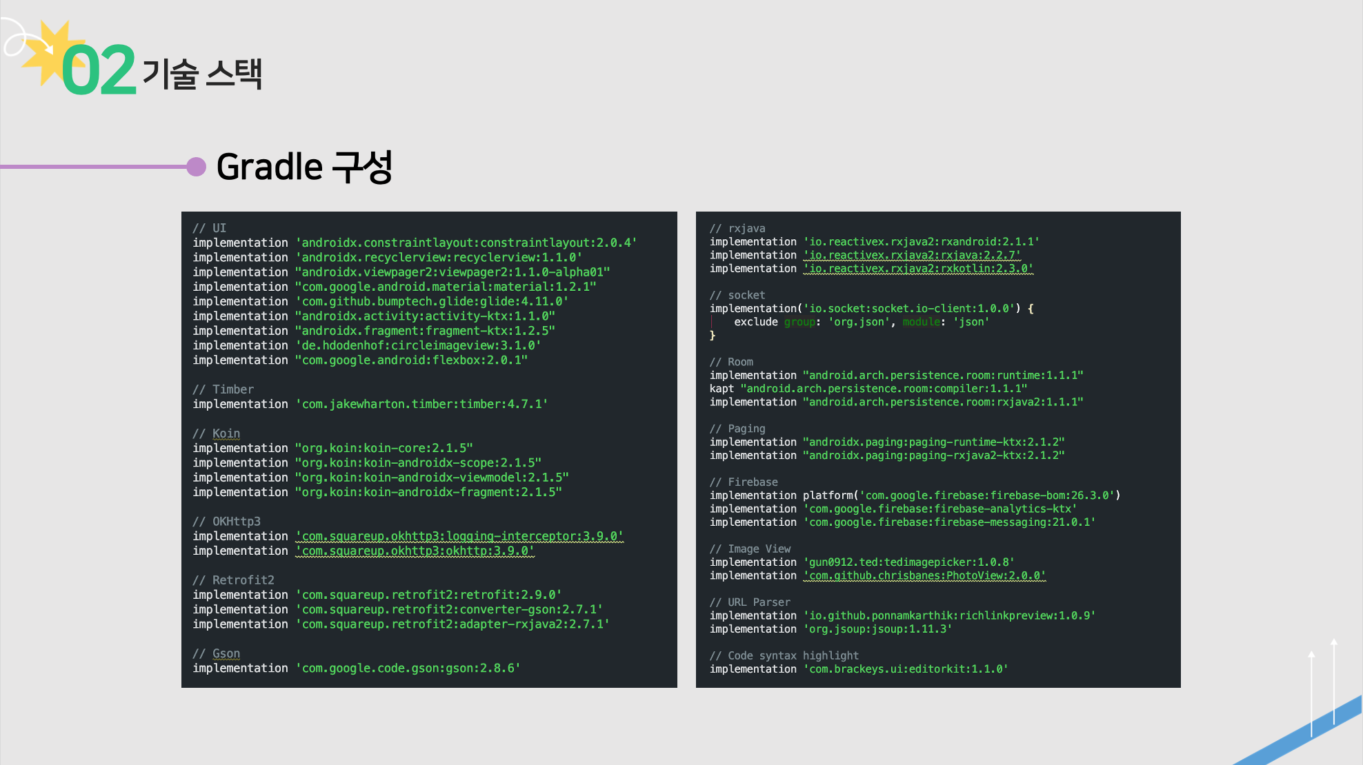
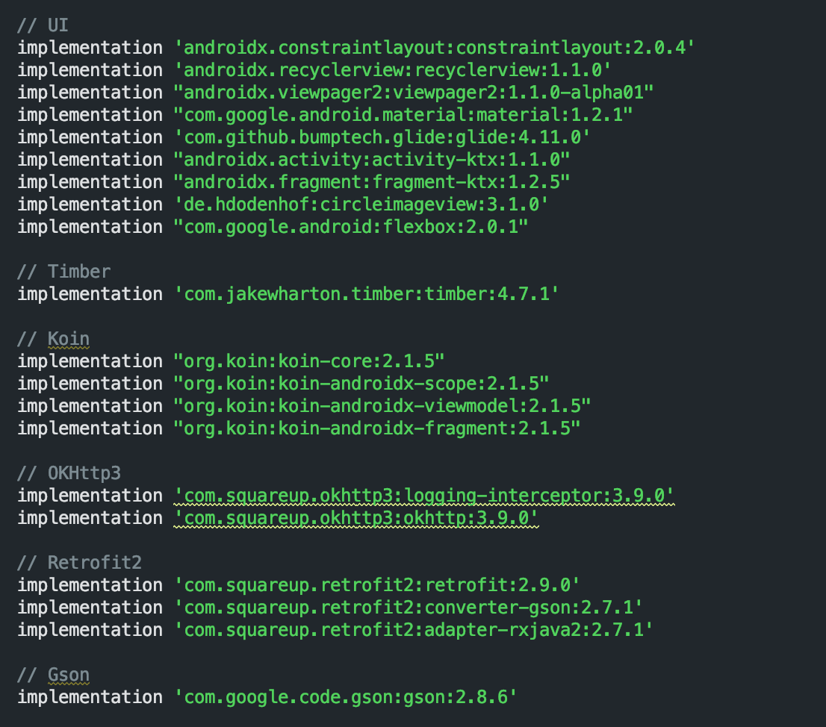
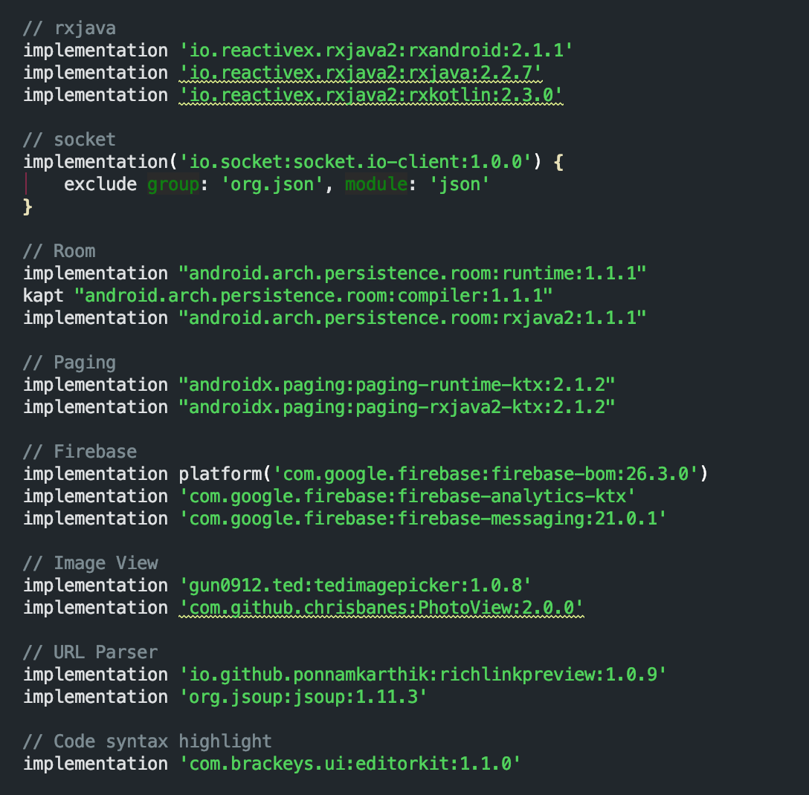
02
기술 스택
Gradle 구성

Slide 12
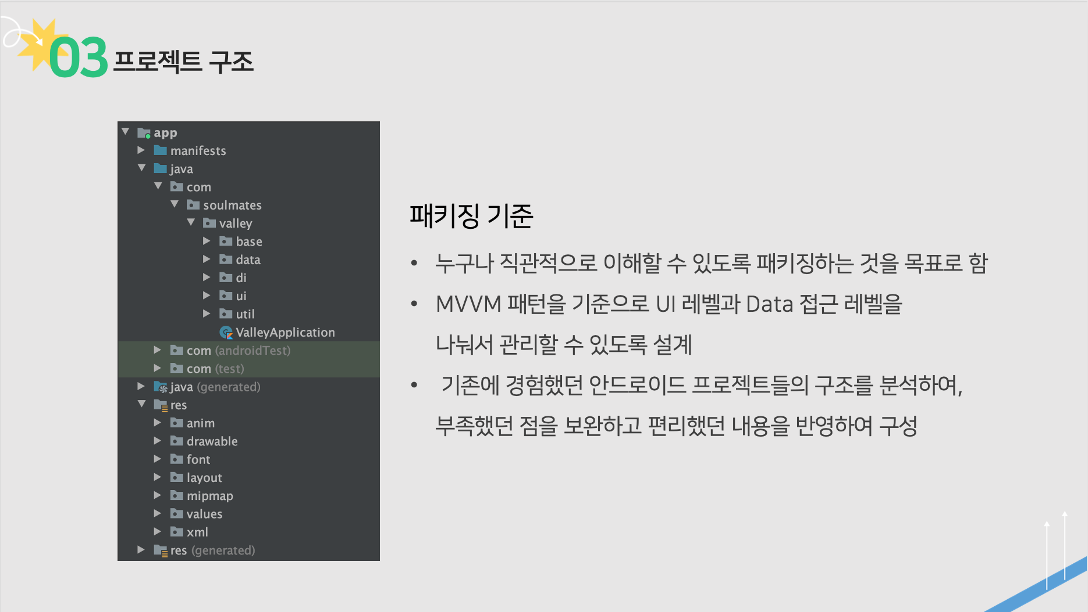
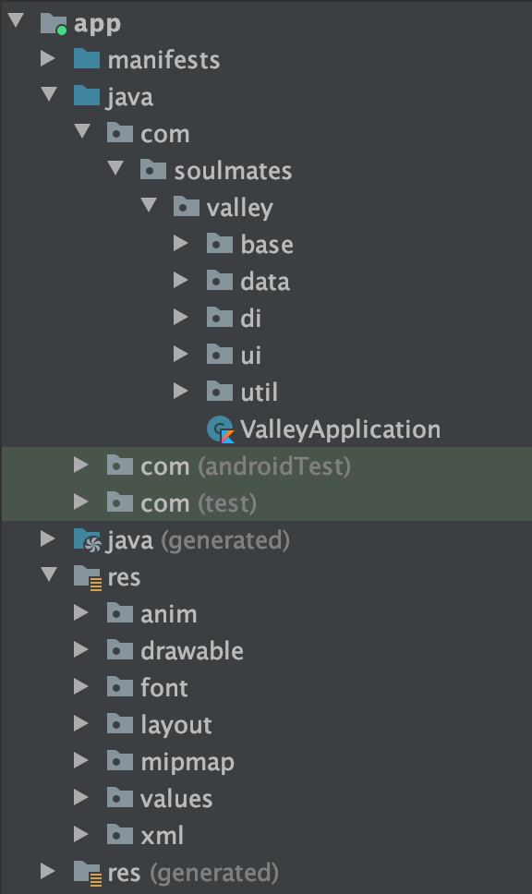
03
프로젝트 구조
패키징 기준
누구나 직관적으로 이해할 수 있도록 패키징하는 것을 목표로 함
MVVM 패턴을 기준으로 UI 레벨과 Data 접근 레벨을 나눠서 관리할 수 있도록 설계
기존에 경험했던 안드로이드 프로젝트들의 구조를 분석하여, 부족했던 점을 보완하고 편리했던 내용을 반영하여 구성

Slide 13
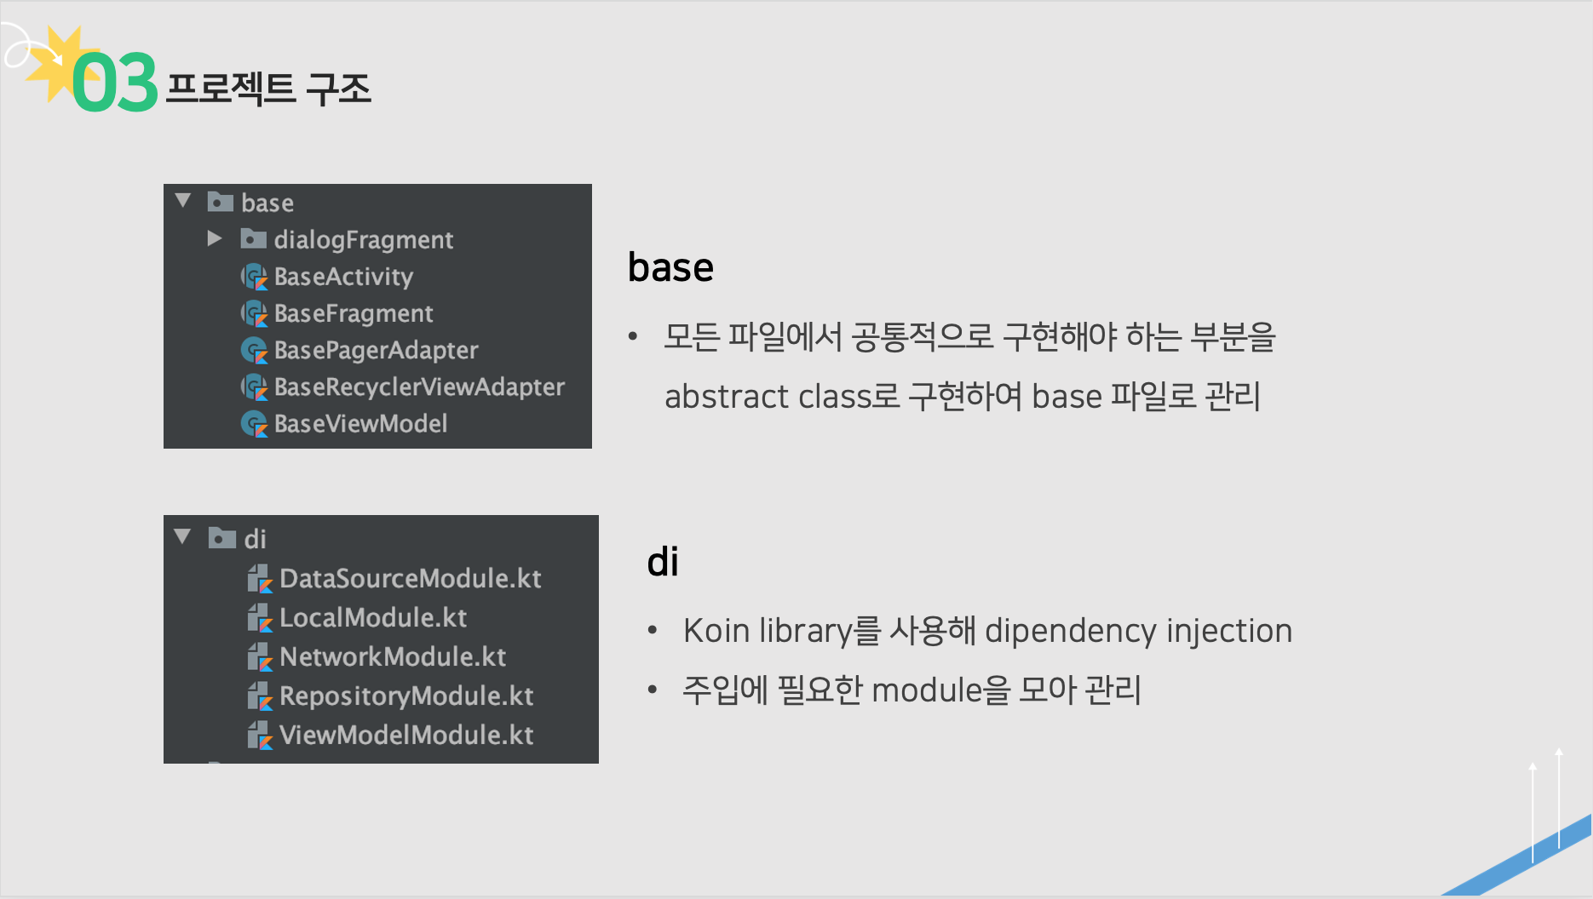
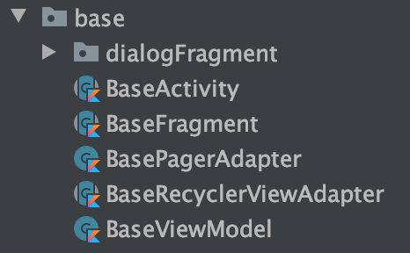
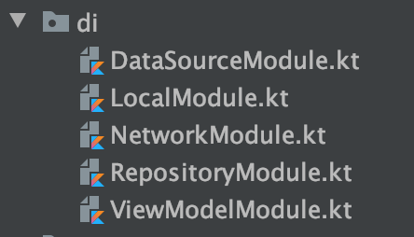
03
프로젝트 구조
base
모든 파일에서 공통적으로 구현해야 하는 부분을 abstract class로 구현하여 base 파일로 관리
di
Koin library를 사용해 dipendency injection
주입에 필요한 module을 모아 관리

Slide 14
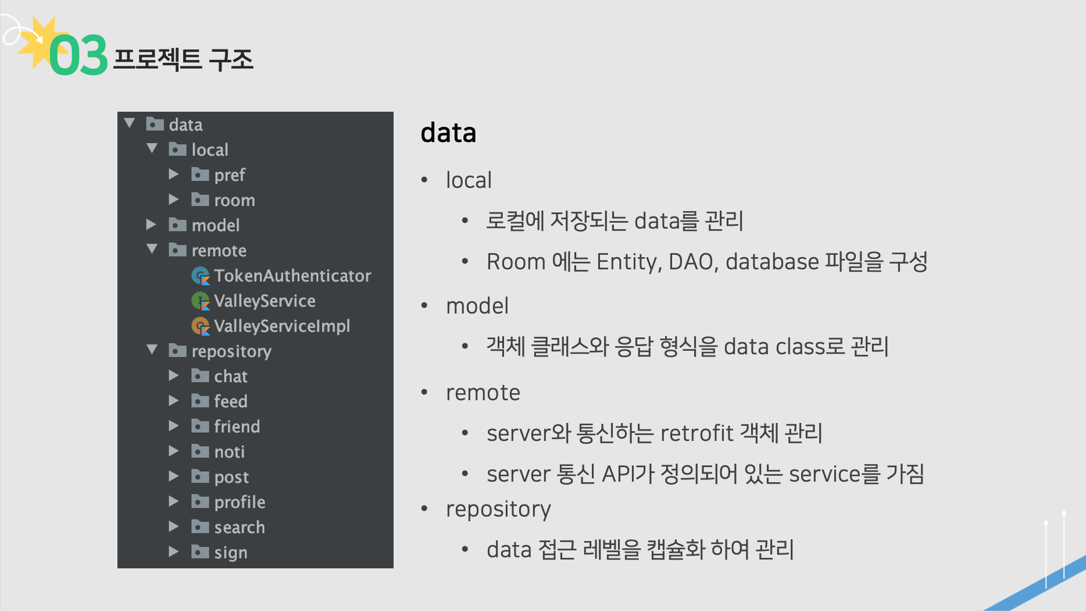
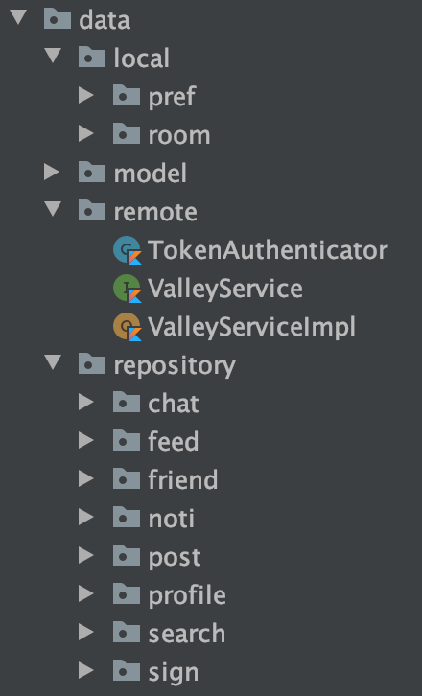
03
프로젝트 구조
data
local
로컬에 저장되는 data를 관리
Room 에는 Entity, DAO, database 파일을 구성
model
객체 클래스와 응답 형식을 data class로 관리
remote
server와 통신하는 retrofit 객체 관리
server 통신 API가 정의되어 있는 service를 가짐
repository
data 접근 레벨을 캡슐화 하여 관리

Slide 15
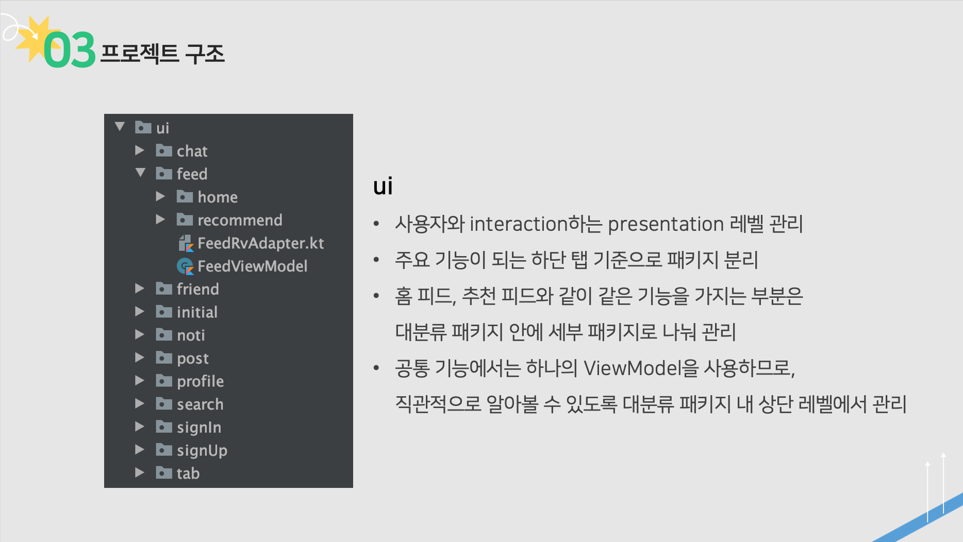

03
프로젝트 구조
ui
사용자와 interaction하는 presentation 레벨 관리
주요 기능이 되는 하단 탭 기준으로 패키지 분리
홈 피드, 추천 피드와 같이 같은 기능을 가지는 부분은 대분류 패키지 안에 세부 패키지로 나눠 관리
공통 기능에서는 하나의 ViewModel을 사용하므로, 직관적으로 알아볼 수 있도록 대분류 패키지 내 상단 레벨에서 관리

Slide 16


03
프로젝트 구조
util
databinding
databinding에 사용되는 bindingAdapterd
etc
firebasemessaging 등 부가 파일
Listerner
안정적인 구동을 위해 추가적으로 구현한 listerner 및 handler 관리
view
UI에 사용되는 decorator, layoutmanager 등의 추가 구현 뷰 관련 함수 관리

Slide 17

04
Paging
사용 목적
SNS는 정보 공유의 특성을 가지고 있고, 사용자와 컨텐츠가 많아질수록 좋은 서비스로 발전
이에따라 발생하는 대량의 데이터를 빠르게 로드하여 띄워줄 필요성 실감
각 리스트의 특성에 맞는 paging 방식을 활용해 데이터 중복 등의 문제 해결 가능
Paging 적용 기능 선택 기준
전체 리스트의 개수가 무한히 커질 수 있는 리스트 ex) 팔로우 명수에 따라 늘어나는 홈 피드, 서비스 내 데이터 양에 따라 늘어나는 검색 결과
크기가 큰 파일의 로드가 필요한 리스트 ex) 최대 8장의 사진, 3000자 이상의 텍스트가 로드될 수 있는 모든 게시글 목록

Slide 18



04
Paging
Paging 흐름 설계
User Scroll
Request new list
PagedList
Adapter
(N items)
PagedList
(N items)
DataSource
Update View with DiffUtil
Load new page
From
Remote/Local DataSource
UI Thread
Background Thread

Slide 19


04
Paging
Paging Library에서 제공하는 세 가지 DataSource
PageKeyesDataSource
ItemKeyedDataSource
PositionalDataSource
PagedList
Adapter
(N items)
PagedList
(N items)
DataSource
기능에 따라 적합한 DataSource를 구현하여 활용할 수 있도록 고민

Slide 20

04
Paging
PagedKeyedDataSource
홈 피드 : 사진 / 링크 / 장문의 텍스트가 포함된 피드 로딩
추천 피드 : 현재 20개의 피드에서 추후 기능 확장 가능
검색 결과 : 서비스 규모가 커질수록 대량의 데이터 로드
팔로우/팔로잉 목록 : 사용자가 늘어남에 따라 사이즈 증가
ItemKeyedDataSource
프로필 게시글 : item의 key 기반으로 데이터 중복 제거
PositionalDataSource
북마크 게시글 : 로컬DB에서 가져오는 Countable List

Slide 21





04
Paging
Paging 개선 사항 첫번째 : 상태를 기억하지 않는다
List가 포함된 뷰가 resume
기존 scroll position을 복원하지 않고
새로운 PageList 로드 후
최상단으로 scroll 이동
PageList 스크롤
게시글 상세

Slide 22



04
Paging
해결 방안 : savedInstanceState 사용하여 활동 UI 상태 복원
onSaveInstanceState를 overrid하여 상태 저장
savedInstanceState에서 UI 복원

Slide 23



04
Paging
Paging 개선 사항 두번째 : Empty View를 처리하고 싶다
Initial load되는 data size를 확인하여
Empty View를 처리해
UX 개선
띄워줄 데이터가 없는 경우 텅 빈 화면 로드

Slide 24


04
Paging
해결 방안 : pagination 상태를 가지는 LiveData를 생성하여 datasource에서 업데이트되는 상황을 view에서 observe
dataSources는 Pagination 상태를 가지는 LiveData 생성자로 가짐
결과 data를 확인 후 상태 업데이트

Slide 25


04
Paging
해결 방안 : pagination 상태를 가지는 LiveData를 생성하여 datasource에서 업데이트되는 상황을 view에서 observe
dataSourceFactory는 liveData 객체를 가지고 dataSource 생성
해당 LiveData를 return 해주는 함수를 가짐

Slide 26


04
Paging
해결 방안 : pagination 상태를 가지는 LiveData를 생성하여 datasource에서 업데이트되는 상황을 view에서 observe
View에서는 dataSource의 LiveData를 observe하고 있다가, 원하는 상황에 따라 Empty view 또는 List view의 visibility 처리

Slide 27

05
Room & SharedPreferences
사용 목적
통신에 빈번하게 사용되는 Key가 되는 요소를 Local Data로 저장하여 활용
앱 내 여러 뷰에서 공통적으로 띄워줘야 하는 정보를 Local에서 관리하여 불필요한 통신 제거
네트워크가 연결되지 않은 상태에서도 최소한의 정보를 띄워 UX 개선
Local Data 저장 정보 선택 기준
SharedPreferences : 빈번하게 사용되어 가까운 곳에서 빠르게 접근 해야하는 요소
Room : Table 단위로 관리 가능한 정형화된 정보 같은 형식을 여러 개 저장해 리스트 형태로 관리해야 하는 요소

Slide 28

05
Room & SharedPreferences
Local에 저장되는 정보
@Entity : 계정 주인 정보
@Entity : 북마크한 게시글
UserInfo
BookMarkPost
userId
nickname
userImage
description
link
interest
postId
userId
nickname
userImage
content
images
link
code
hashtag
likeCount
commentCount
createDt
SharedPrefereces : 토큰 & 사용자 PK
accessToken
refreshToken
deviceToken
userId
@Entity : 최근 검색어
RecentKeyword
keywordId
keywordName

Slide 29



05
Room & SharedPreferences
Room Data 접근
Dipendency Injection을 활용한 Database 싱글톤 관리
IO thread에서 DAO 메소드 실행

Slide 30


05
Room & SharedPreferences
Room Data 접근
빈번하게 쓰이는 profile image의 경우 메인 탭 activity에서 DAO 실행으로 데이터를 가져와 object로 관리

Slide 31


05
Room & SharedPreferences
SharedPreferences 접근
Application 레벨에서 전역으로 선언

Slide 32


05
Room & SharedPreferences
SharedPreferences 접근
Application 내 어디에서나 쉽게 접근하여 활용

Slide 33

06
RxJava
사용 목적
Main Thread에서만 UI 업데이트가 가능한 안드로이드 Thread 구조를 이해하고, 비동기 처리를 통해 User Interaction에 원활하게 응답
Reactive Programming 패러다임을 이해하고, 다양한 Rx 라이브러리를 활용할 수 있는 기반을 마련하고자 함
RxJava 적용 사항
RxJava2 + retrofit2 + OkHttp3 조합으로 HTTP 서버 통신 구현

Slide 34



06
RxJava
비동기 처리 후 활용할 결과에 따라 data 리턴 타입 정의
Completable : 성공 여부만 활용하는 경우
Single : 비동기 처리의 결과값을 활용하는 경우

Slide 35


06
RxJava
HTTP 통신 과정에서 Observable의 생명주기에 따라 이벤트 처리
데이터 흐름에 따라 이벤트 처리

Slide 36

07
Socket.io
사용 목적
기존의 익숙한 HTTP 이외의 새로운 통신 방식 경험
서버 개발을 병행하여 전체 아키텍쳐에 대한 이해도를 높힘
그래프DB 활용 외 추가 기능을 개발함으로써 팀프로젝트에 기여하고자 함
구현 사항
Node.js로 서버, Android로 클라이언트를 개발하여 실시간 연동 확인
팀원과의 협업으로 MongoDB 스키마를 정의하여 효율적인 메세지 전달 방식 고민

Slide 37


07
Socket.io
Node.js로 socket을 활용한 채팅 server 개발
joinRoom
새로운 채팅 방에 입장 시 roomName을 확인하여 DB에 방 생성
leaveRoom
채팅 방 퇴장 시 socket 연결 해지
message
클라이언트로부터 새로운 메세지 수신 시 roomName으로 해당 방에 broadcast
추후 다대다 채팅으로 확장 가능

Slide 38


07
Socket.io
Android 클라이언트로 채팅 UI 및 socket 연결 구현
Server에 정의한 event 이름으로 socket 통신 연동

Slide 39



07
Socket.io
Android 클라이언트로 채팅 UI 및 socket 연결 구현
메세지 발신자를 확인해 ViewType return
다중 ViewHolder를 구현해 ViewType에 맞는 item view를 inflate

Slide 40

08
개인 회고
캠프 기간 느낀 점
오롯이 개발에만 몰두하며, 스스로 부족한 개발적 역량을 발견하고 보완하고자 하는 의지를 키웠습니다. 또한, 서버 개발 경험과 UX에 대한 이해도 등 강점으로 발전시킬 수 있는 역량을 찾을 수 있었습니다.
실제 서비스를 만든다는 생각으로 사용자가 머무르게 하는 앱을 개발하기 위해 노력하는 과정에서, 사용자를 이해하고 그것을 기술로 구현해내는 능력을 키울 수 있었습니다.
개발자 뿐 아니라 엔지니어, 기획자, 디자이너 등 다양한 분야의 사람들과 일하는 과정에서 요구될 소통의 방식을 배우고, 함께 일하고 싶은 능력있는 개발자로서 성장하고 싶은 목표를 더 확고하게 할 수 있었던 시간이었습니다.

Slide 41

08
개인 회고
향후 목표
좋은 서비스를 완성하기 위해서는, 다양한 구성원이 모여 하나의 목표를 바라봐야 한다고 생각합니다. 이러한 과정에서 서로 다른 이해 관계를 가진 팀원들을 이해하기 위해 서버, 인프라 등의 폭 넓은 지식을 갖추고 싶습니다.
협업의 과정에서 소통의 중요성을 실감했습니다. 원활한 작업을 위해 유연한 소통을 이끌어내기 위해서는 자기 분야에 대한 확실한 전문 지식 뿐 아니라 전체 프로젝트를 파악하는 통찰력도 필요하다고 생각합니다. 기술적 지식을 기반으로 프로젝트를 이끌고, 팀원들을 융합하는 협업 능력을 모두 갖춘 함께 일하고 싶은 개발자가 되기 위해 노력할 것입니다.

Slide 42



